Slide 1


Raport de activitate Director adjunct
An școlar 2021-2022
Nr 3822/ 29.09.2022

Slide 2
„Viitorul aparține celor care cred în frumusețea visurilor lor!”
Eleonor Rosevelt

Slide 3
ORGANIGRAMA COLEGIULUI TEHNIC „MIHAIL STURDZA” IAȘI
Director - prof. Cristina-Maria Bida;
Director-adjunct - prof. Cornelia Toader;
Consiliu de administrație:
Preşedinte CA – Dir. prof. Cristina Maria Bida;
Membri:
Prof. Cornelia Toader-Dir. adjunct;
Prof. Ştefan Chichirău;
Prof. Radu Mănucă;
Ciobanu Adina - reprezentant al părinţilor;
Chiforeac Dan - reprezentant al Consiliului Local;
Doina Cazan - reprezentantă al Consiliului Local;
Marius Părpăliță - reprezentant al Primăriei Iaşi;
Hîrbu Denis - reprezentant al Consiliului elevilor;
Consilier educativ – prof. Cristina Cărăbuș
Comisia de Calitate –prof. Mariana Comănici
Responsabil al Consiliului Elevilor – bibl. Rodica Năstase
Responsabil PSI – Prof. Ion Luca
Responsabil SSM- ing. Marilena Gorea

Slide 4
Responsabilii catedrelor în comisia de Curricilum
Română – prof. Anamaria Boboc ;
Limbi moderne – prof. Cristina Cărăbuș ;
Matematică –prof. Andreia Steclaru;
Științe - prof. Raluca Dulman;
Socio-umane, istorie, geografie – prof. Mihaela Ivănescu;
Educați fizică și arte - prof. Ion Luca;
Tehnologii - prof. Ștefan Chichirău;
Comisia diriginților – prof. Raluca Dulman;
SNAC – prof. Mihaela Ivănescu;
Comisia pentru combaterea violenței - prof. Radu Mănucă;

Slide 5
Resursă umană 41 cadre didactice
Cadre didactice | Număr | Procent [%]
Cu doctorat | 3 | 7,32
Cu gradul I | 28 | 68,29
Cu gradul II | 5 | 12,20
Cu definitivat | 3 | 7,32
Fără definitivat | 2 | 4,88
Calificate | 41 | 100
Total | 41

Slide 6
Cadre didactice

Slide 7
Didactic auxiliar
12
Nedidactic
18
Administrator de patrimoniu -1
Administrator financiar – 2
Secretar/ arhivar -3
Casier -1
Bibliotecar – 1
Laborant -1
Inginer de sistem -1
Pedagog – 2
Supraveghetor de noapte -1

Slide 8
FORMARE CONTINUĂ
Inspecție finală pentru susținerea gradului I
-prof. Steclaru Andreia-Daniela (matematică);
-prof. ing. Rusu Mădălina; (discipline tehnice)
Inspecție pentru gradul I – IC 2
– prof. Iosef Teodor;
Inspecție de specialiatate - Definitivat
- ing. Crivoi Ovidiu;
- ing. Nastase Cornel;
- ing. Punguță Cătălin.

Slide 9
Cercuri metodice
Cercul pedagogic nr. 7 al profesorilor de fizică
9 decembrie 2021
Organizator prof. Mihaela Simionescu
Cercul pedagogic nr. 2 al profesorilor de religie
30 mai 2022
Organizator prof. Iuliana Grierosu

Slide 10
Olimpiade și concursuri
Etapa Județeană a Olimpiadei de Fizică pentru clasele VI – XII
19 martie 2022
(Participanți 520 de elevi)
Concursul de creativitate mecanică „Dumitru Mangeron”, ediția a XVI-a
Iași, 4 iunie 2022
Facultatea de Construcții de Mașini și Management Industrial

Slide 11
Proiecte
2021-2022
Concursul cu participare interjudețeană de educație și legislație rutieră „Prioritatea mea este viața mea”
Coordonator - ing. Victor Bibire
Proiect CAEJ
Domeniul interdiciplinar
„Prețuiește sănătatea prin alimentație”
Coordonator –prof. Raluca Dulman
Proiect CAEJ
Domeniul - noile educații
SCOP- Școală, Comunitate, Oportunitate și Participare
Coordonator
prof. Cornelia Toader
Bibl. Rodica Năstase

Slide 12
Parteneriate instituționale
67 de parteneriate
ISJ; CCD; CJRAE; Palatul Copiilor Iași;
Poliția Iași; Jandarmeria Iași; Antidrog Iași;
Facultatea de Mecanică, Facultatea de Construcții de Mașini și Management Industrial; UMF Iași, Facultatea de Chimie și Protecția Mediului, USAMV Iași;
29 de acorduri de parteneriat cu școli generale, licee tehnologice și colegii;
AJOFM; Asociația Maxwell, Protecția Consumatorilor Iași; Mitropolia Iași – departamentul ProVita; Crucea Roșie;
Serviciul voluntar de ambulanță;
Asociația pentru Protecție Rutieră WorldStreet Iași.
Agenți economici
BorgWarner, AeroStar, Service-uri auto, ArcelorMittal, Grenzebach

Slide 13
Cursuri de formare continuuă
-Bida Cristina-Maria - Program de formare pentru constituirea Corpului de Profesori Evaluatori pentru examenele și concursurile naționale (15 credite); Program de formare continuă pentru experții evaluatori de manual (15 credite);
-Cărăbuș Cristina - Program de formare pentru constituirea Corpului de Profesori Evaluatori pentru examenele și concursurile naționale (15 credite);
-Ivănescu Mihaela - Dezvoltarea competenţelor de prevenire şi combatere a bullyingului in şcoală (20 credite);
-Munteanu Elena - Consiliere educațională și dezvoltare (22 credite) și Dezvoltarea competențelor de prevenire și combatere a bullyingului în școală (20 credite);
-Topciu Ionela - Managmentul calității educației pentru obținerea performanței în învățământul preuniversitar (20 credite) și Rolul leadershipului în managementul organizației (25 credite);
-Bibire Victor - Managementul clasei de elevi (20 credite)

Slide 14
Cursuri de formare continuuă
-Mănucă Radu - Managmentul calității educației pentru obținerea performanței în învățământul preuniversitar (20 credite) și Rolul leadershipului în managementul organizației (25 credite);
-Punguta Cătălin - Managementul strategiilor nonformale in educatie (20 credite);
-Toader Cornelia - Rolul leadershipului în managementul organizației (25 credite);
-Gorea Marilena Comănici Mariana, Rusu Mădălina și Chichirău Ștefan au depus dosare pentru echivalarea în credite a cursului Îmbunătățirea competențelor CNC și CAM-CAD în conformitate cu nevoile industriei la centrele de prelucrare verticale CNC.
-Alți colegi au participat la diverse webinarii sau workshop uri pe teme variate, cuantificate în ore (nu în credite) : Bida Cristina-Maria/80 ore, Boboc Anamaria/31 ore, Cărăbuș Cristina/22 ore, Gorea Marilena/64 ore, Munteanu Elena/50 ore.

Slide 15
Număr de elevi 2021-2022
 | ÎNCEPUTUL ANULUI | SFÂRȘITUL ANULUI
LICEU | 318 | 319
ȘCOALĂ PROFESIONALĂ | 257 | 239
ȘCOALĂ POSTLICEALĂ | 59 | 59
TOTAL | 634 | 617

Slide 16
Număr de elevi 2021-2022

Slide 17

Bacalaureat 2022

Slide 18
CLASA a XII-a A dirig. Prof. Anamaria Boboc
Înscriși 17
Promovați 12
Procent de promovabilitate
70,58%
DISCIPLINA | ÎNSCRIȘI | REUȘIȚI
ROMÂNĂ | 17 | 17
MATEMATICĂ | 17 | 14
CHIMIE | 9 | 9
BIOLOGIE | 7 | 6
INFORMATICĂ | 1 | 1
FIZICĂ | 0 | 0

Slide 19
CLASA a XII-a A dirig. Prof. Anamaria Boboc
Înscriși 17
Promovați 12
Procent de promovabilitate
70,58%

Slide 20
CLASA a XII-a B dirig. Prof. Andreia Steclaru
Înscriși 12
Promovați 8
Procent de promovabilitate
66,6%
DISCIPLINA | ÎNSCRIȘI | REUȘIȚI
ROMÂNĂ | 12 | 10
MATEMATICĂ | 12 | 9
CHIMIE | 5 | 5
BIOLOGIE | 4 | 3
FIZICĂ | 3 | 2

Slide 21
CLASA a XII-a B dirig. Prof. Andreia Steclaru
Înscriși 12
Promovați 8
Procent de promovabilitate
66,6%

Slide 22
CLASA a XII-a C dirig. Prof. Mihaela Simionescu
Înscriși 8
Prezentați 7
Promovați 4
Procent de promovabilitate
57,14%
DISCIPLINA | ÎNSCRIȘI | REUȘIȚI
ROMÂNĂ | 7 | 5
MATEMATICĂ | 7 | 6
CHIMIE | 1 | 1
BIOLOGIE | 4 | 3
FIZICĂ | 3 | 2

Slide 23
CLASA a XII-a C dirig. Prof. Mihaela Simionescu
Înscriși 8
Prezentați 7
Promovați 4
Procent de promovabilitate
57,14%

Slide 24
Procentul de promovabilitate al promoției 2022

Slide 25
BACALAUREAT ROMÂNĂ
Profesor / Note | Sub 5 | 5..5,99 | 6...6,99 | 7...7,99 | 8..8,99 | 9...10
Prof.Anamaria Boboc 29 înscriși | 2 | 7 | 11 | 5 | 4 | 0
Prof.Maricica Stoica 7 înscriși | 2 | 2 | 3 | 0 | 0 | 0

Slide 26
BACALAUREAT ROMÂNĂ

Slide 27
BACALAUREAT MATEMATICĂ
Profesor / Note | Sub 5 | 5..5,99 | 6...6,99 | 7...7,99 | 8...8,99 | 9...10
Prof.Andreia Steclaru 36 înscriși | 8 | 2 | 11 | 6 | 5 | 4

Slide 28
BACALAUREAT MATEMATICĂ

Slide 29
BACALAUREATOBIECTUL LA ALEGERE
Profesor / Note | Sub 5 | 5..5,99 | 6...6,99 | 7...7,99 | 8...8,99 | 9...10
Biologie Prof.Raluca Dulman 15 înscriși | 4 | 4 | 3 | 2 | 1 | 1
Chimie Prof.Cornelia Toader 15 înscriși | 0 | 1 | 4 | 5 | 1 | 4
Fizică Prof.Mihaela Simionescu 6 înscrisi | 2 | 1 | 2 | 0 | 1 | 0
Informatică Prof.Manuela Bangu 1 înscriși | 0 | 1 | 0 | 0 | 0 | 0

Slide 30
BACALAUREATOBIECTUL LA ALEGERE

Slide 31
Procent de promovabilitate
Promoția 2022
66,66%

Slide 32
Situația promovării examenelor
2022
Bacalaureat
Competențe nivel III
1
3
2
Atestat și competențe nivel IV

Slide 33
Bacalaureat
66,66%
Nr. crt | Clasa | Absolvenți | Înscriși | Prezenți | Promovați
1 | XII A – Matematică informatică | 24 | 18 | 17 | 12
2 | XII B –Tehnician electrician electronist auto | 27 | 12 | 12 | 8
3 | XII C- Tehnician prelucrări pe mașini cu comandă numerică | 25 | 8 | 7 | 4
4 | Total | 76 | 38 | 36 | 24

Slide 34
Atestat și competențe nivel IV
100%
Nr. crt | Clasa | Absolvenți | Înscriși | Prezenți | Promovați
1 | XII A – Matematică informatică | 24 | 16 | 14 | 14
2 | XII B –Tehnician electrician electronist auto | 27 | 18 | 18 | 18
3 | XII C- Tehnician prelucrări pe mașini cu comandă numerică | 25 | 15 | 14 | 14
4 | Total | 76 | 49 | 46 | 46

Slide 35
Competențe nivel III
96,34%
Nr. crt | Clasa | Absolvenți | Înscriși | Prezenți | Promovați
1 | Mecanic auto | 45 | 45 | 44 | 44
2 | Operator prelucrări pe mașini cu comandă numerică | 26 | 26 | 25 | 25
3 | Lăcătuș prestări servicii | 11 | 11 | 10 | 10
4 | Total | 82 | 82 | 79 | 79

Slide 36
Proiecte comunitare și proiecte europene în care este implicată unitatea școlară
Proiect POCU Mecanic.
Proiect POCU Electric
Proiecte Erasmus – 5 proiecte de acest tip – 1 proiect pentru domeniul tehnic; 1 proiect pe protecția mediului și 3 proiecte pe cultură generală:
Învățarea prin proiecte școlare – motivează, conștientizează și responsabilizează elevii, Key Action 2, KA 201 - 2018-1-RO01-KA201;
Îmbunătățirea competențelor CNC și CAD-CAM în concordanță cu necesitățile industriei la centrele de prelucrare verticală CNC ( 2018-1-TR01-KA202-058585 );
FROM SCHOOL TO LIFE – MY KNOWLEDGE HELPS ME IN MY DAILY LIFE - 2020-1-EE01-KA229-077885_2 ( 1 septembrie 2020 – 30.06.2022 );
New approaches opposite old stereotypes – 2020-1-PLO1-KA229-081684_2 – ( perioada de implementare 2020 – 2022 )
Tour my city – 2020-1-PL01-KA229-082322_3 ( perioada de implementare 2020 – 2022 );

Slide 37
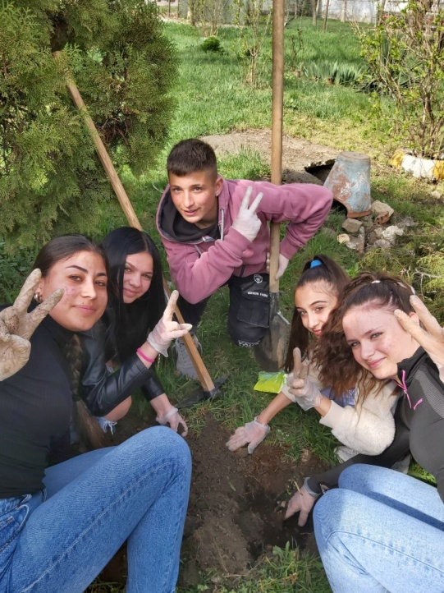
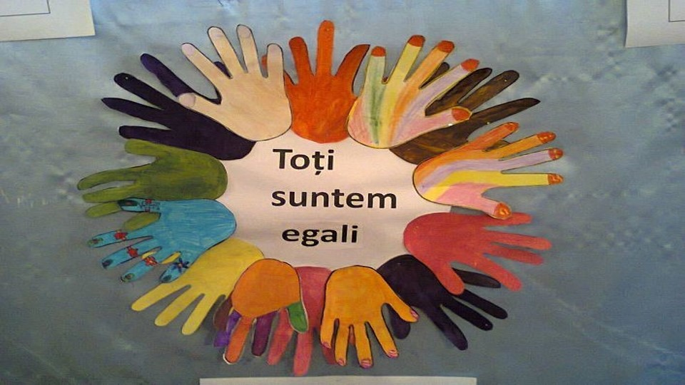
Activități educative
Consiliul elevilor
Cămin
Alte activități

Slide 38
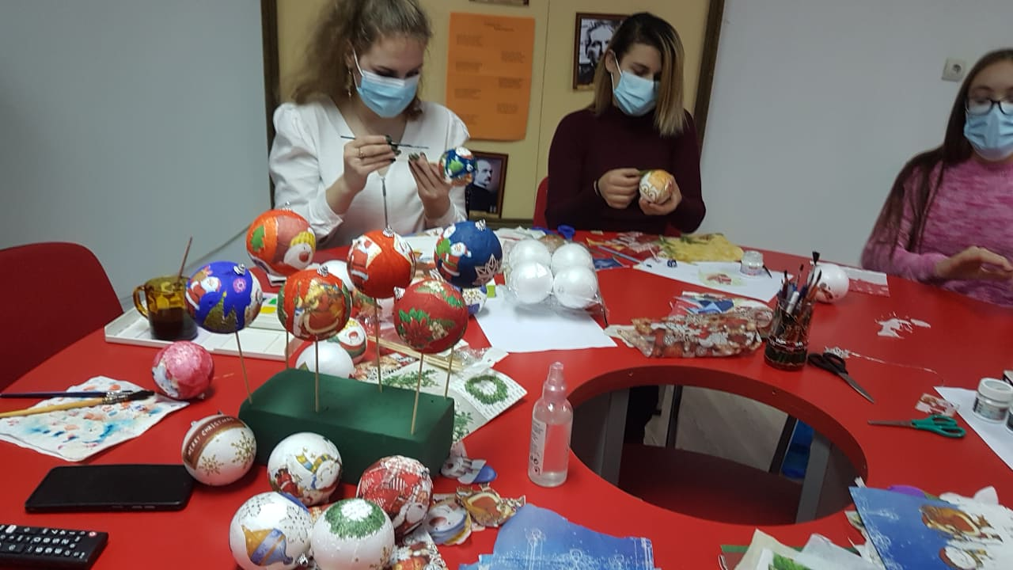
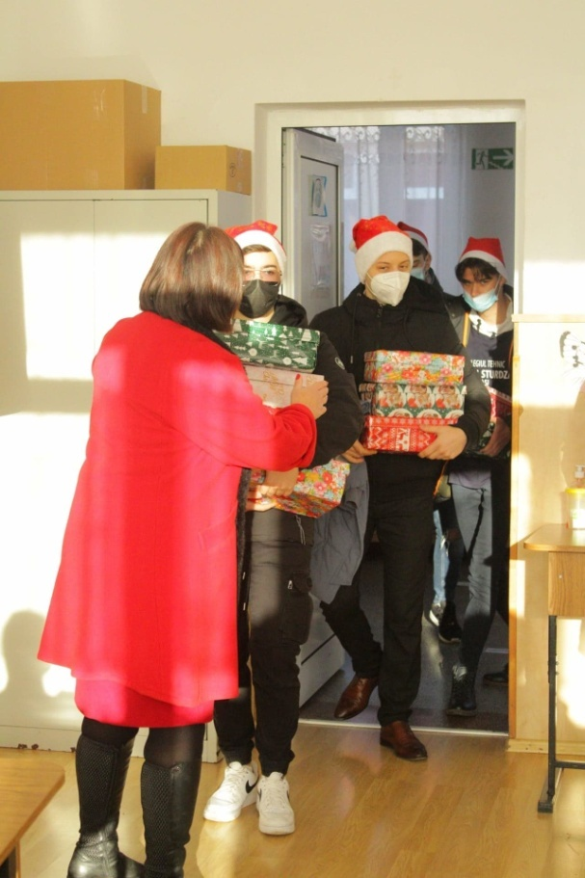
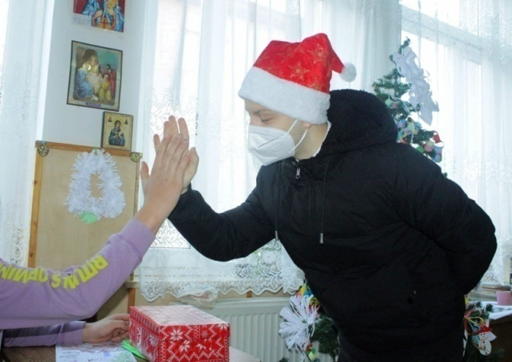
Consiliul elevilor

Slide 39
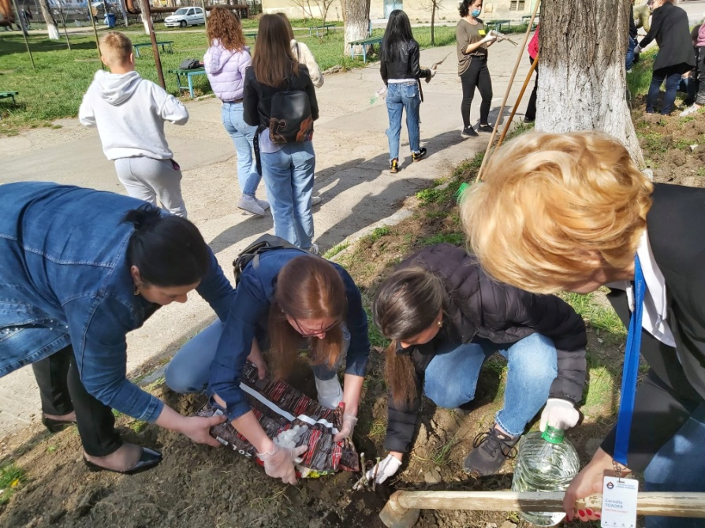
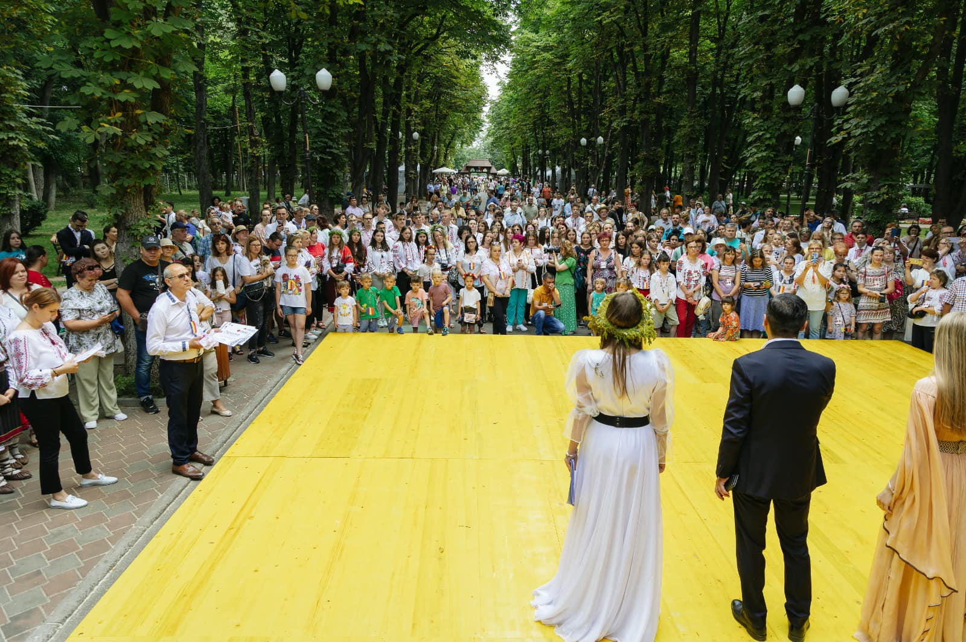
Consiliul elevilor

Slide 40
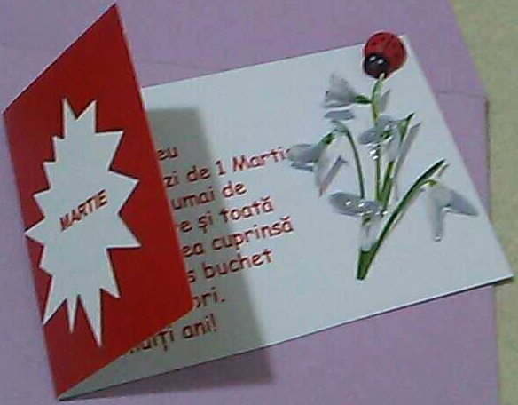
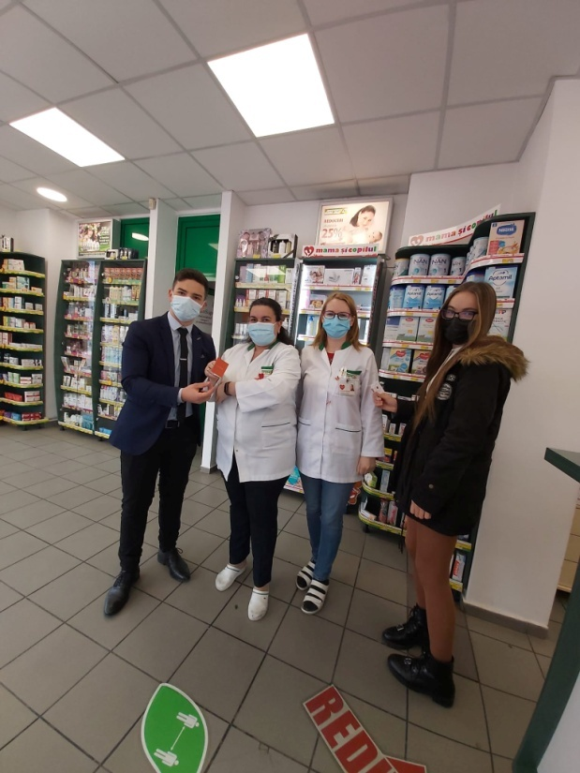
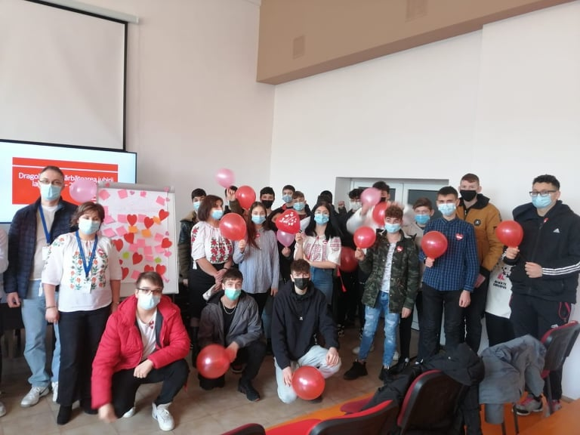
Consiliul elevilor

Slide 41
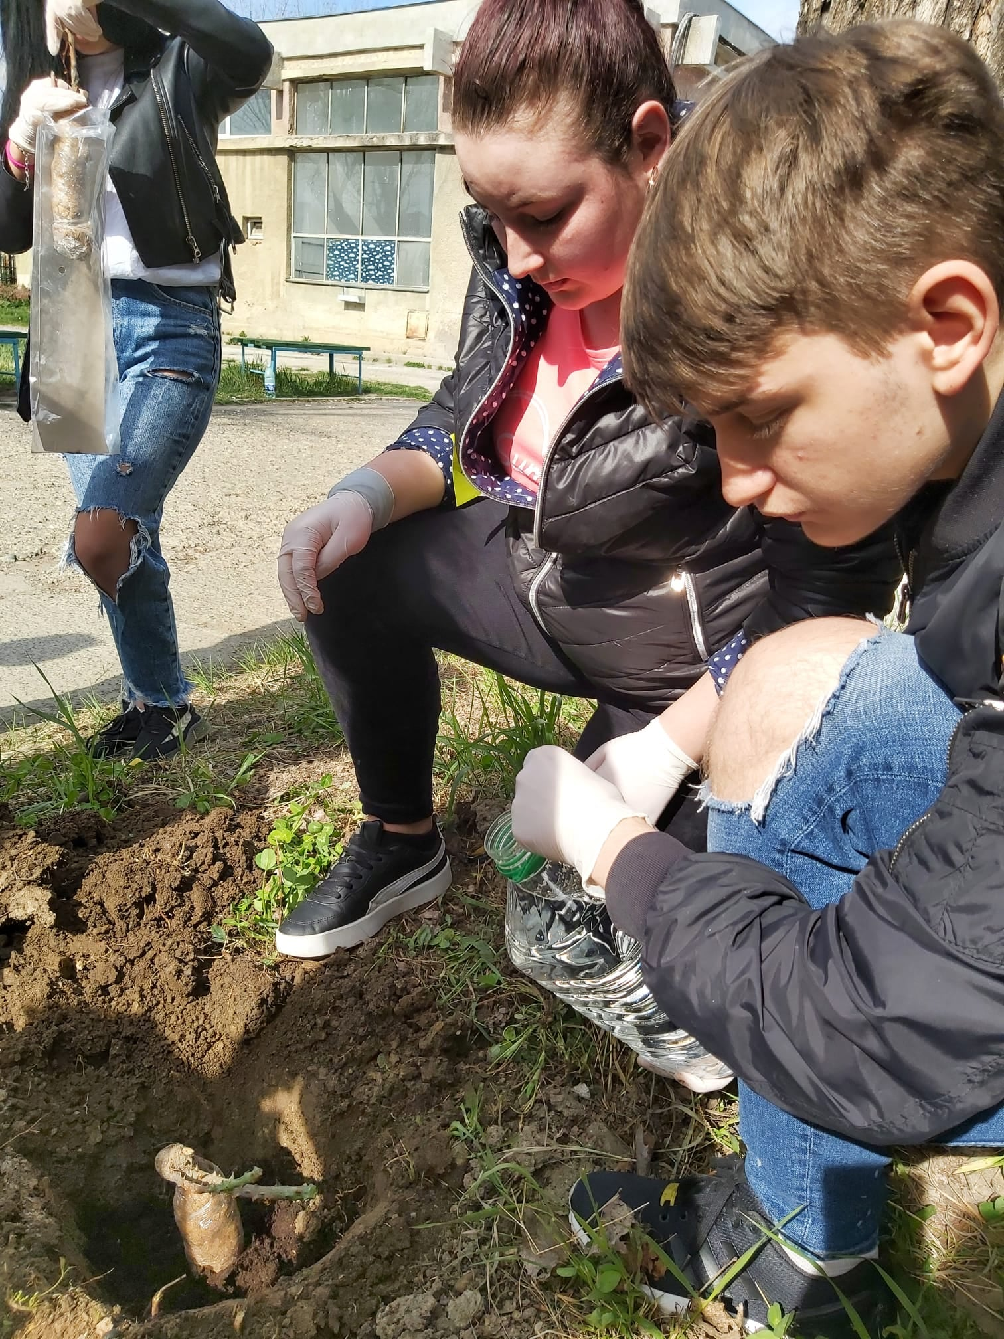
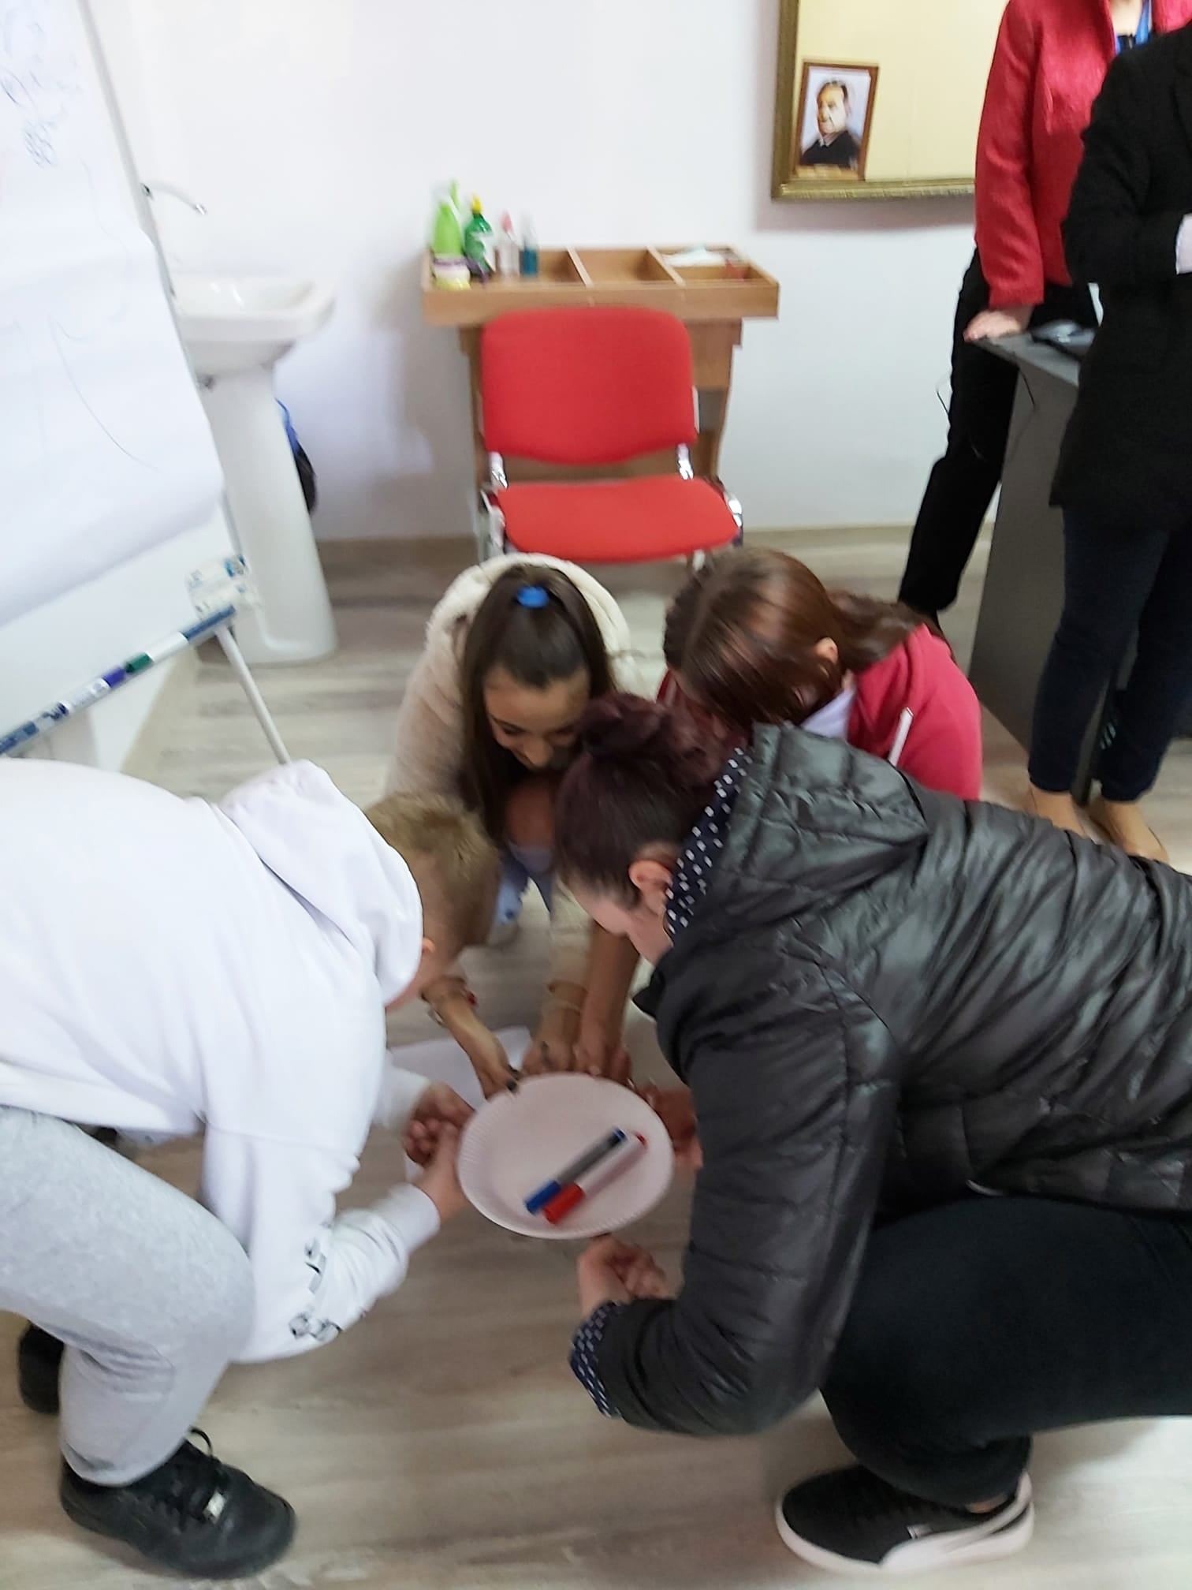
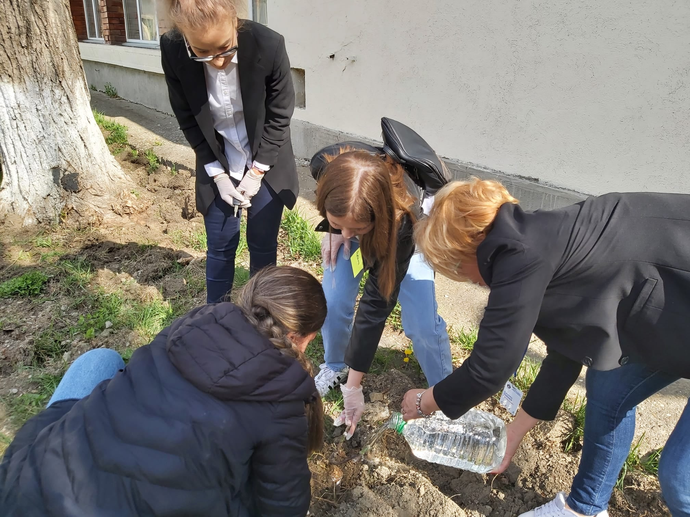
Cămin

Slide 42
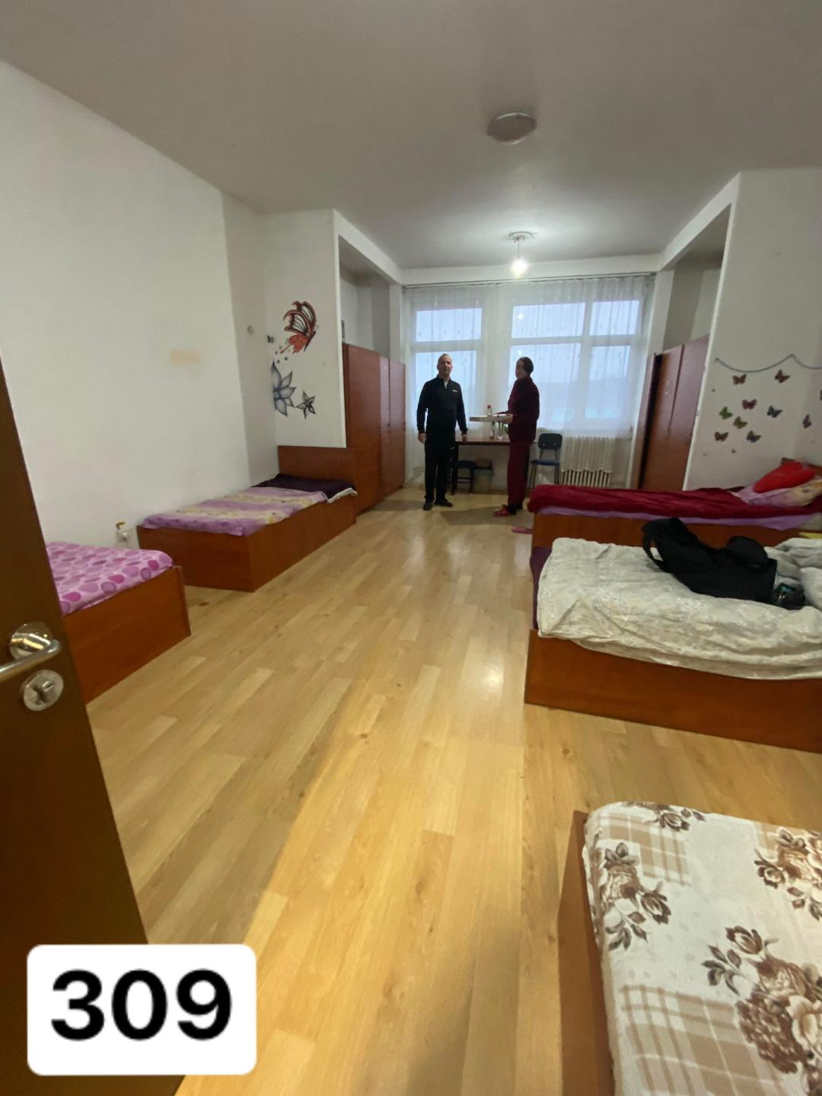
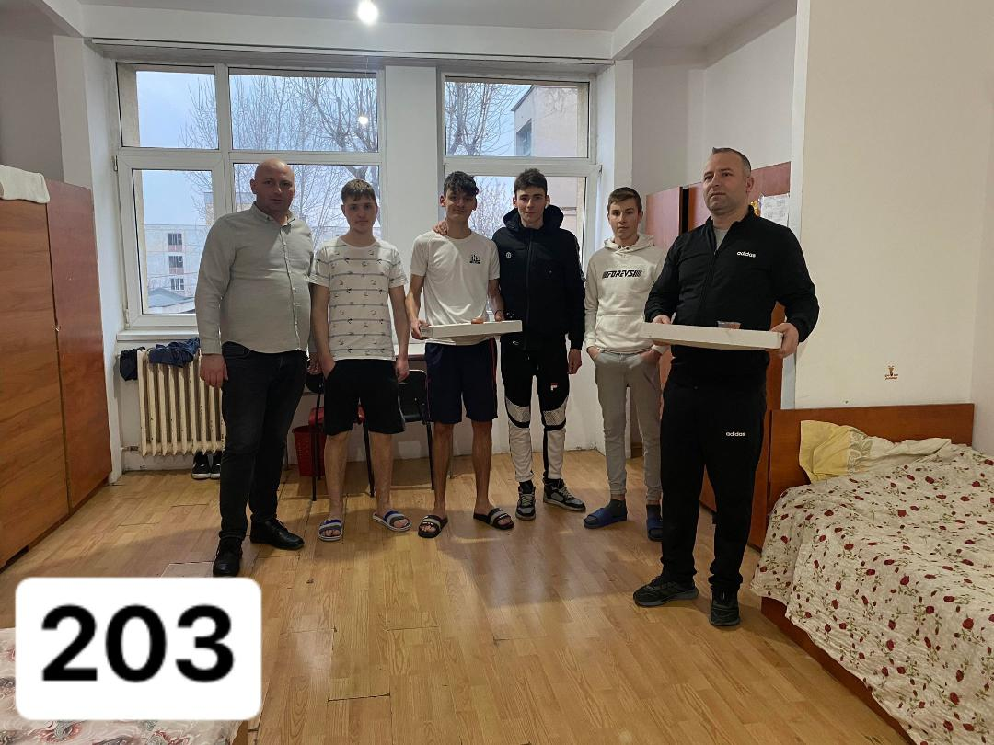
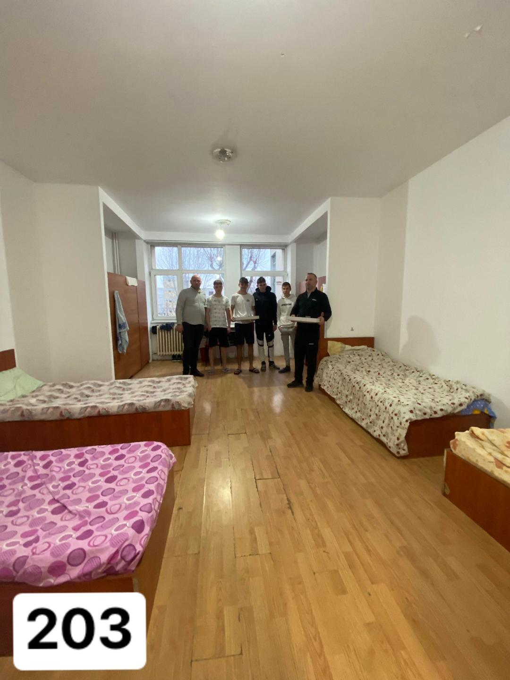
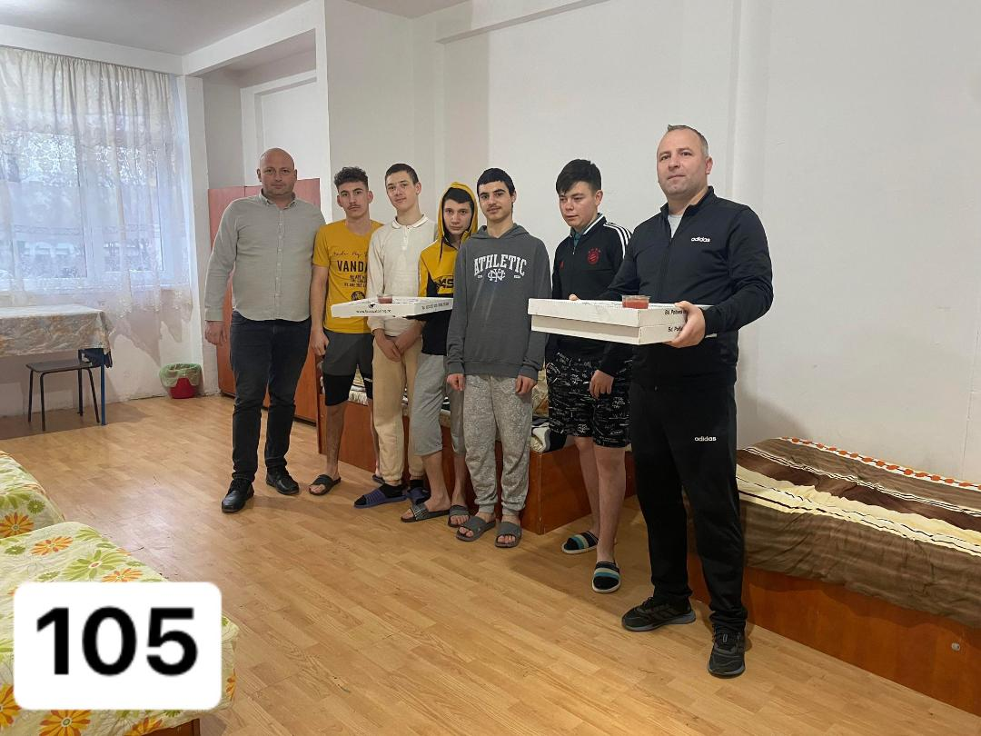
Cămin

Slide 43
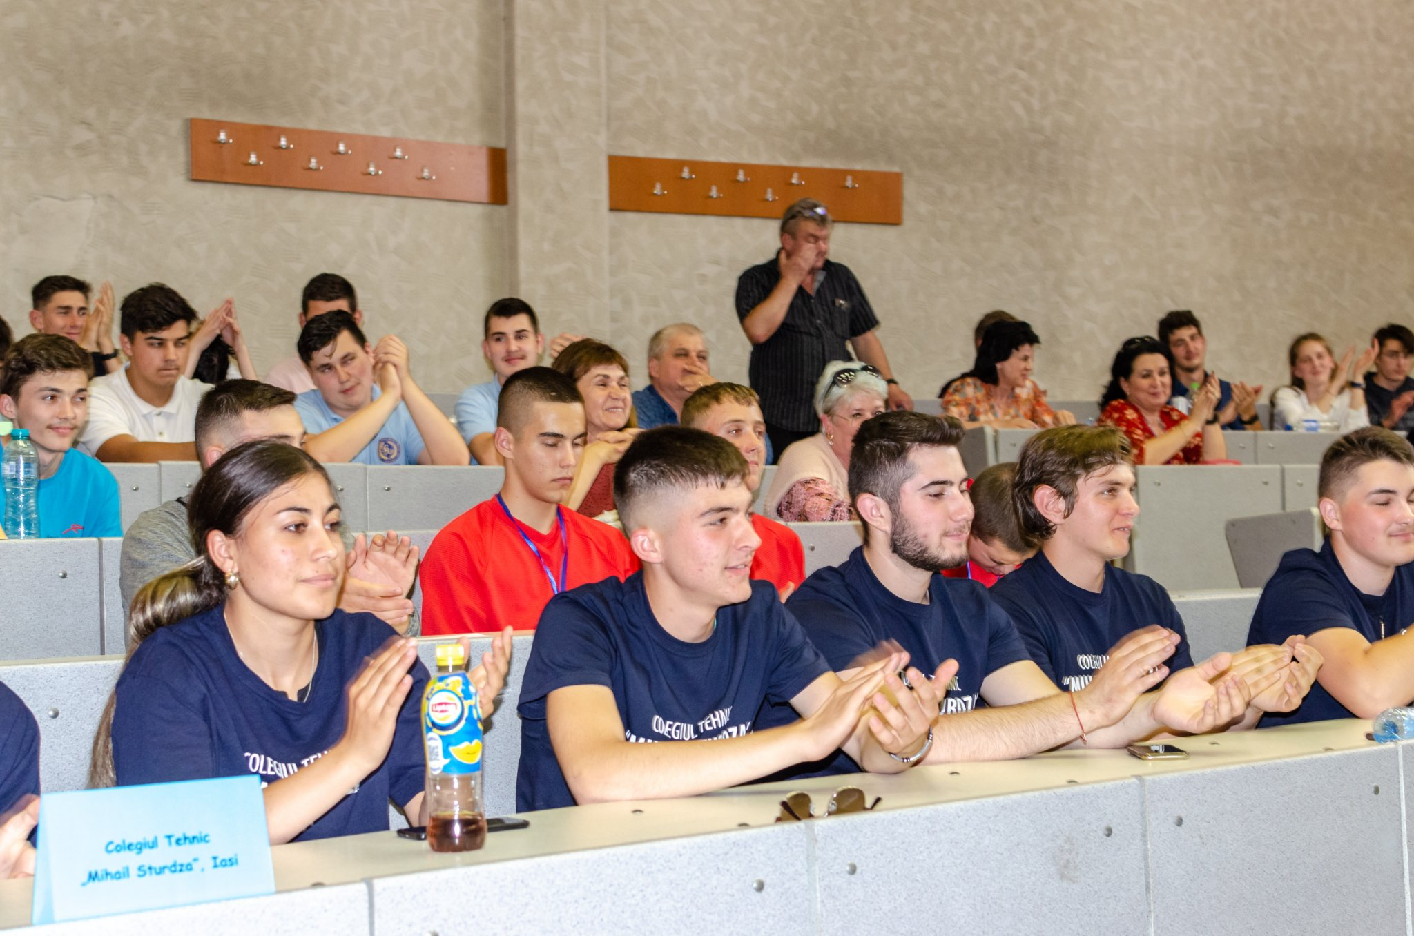
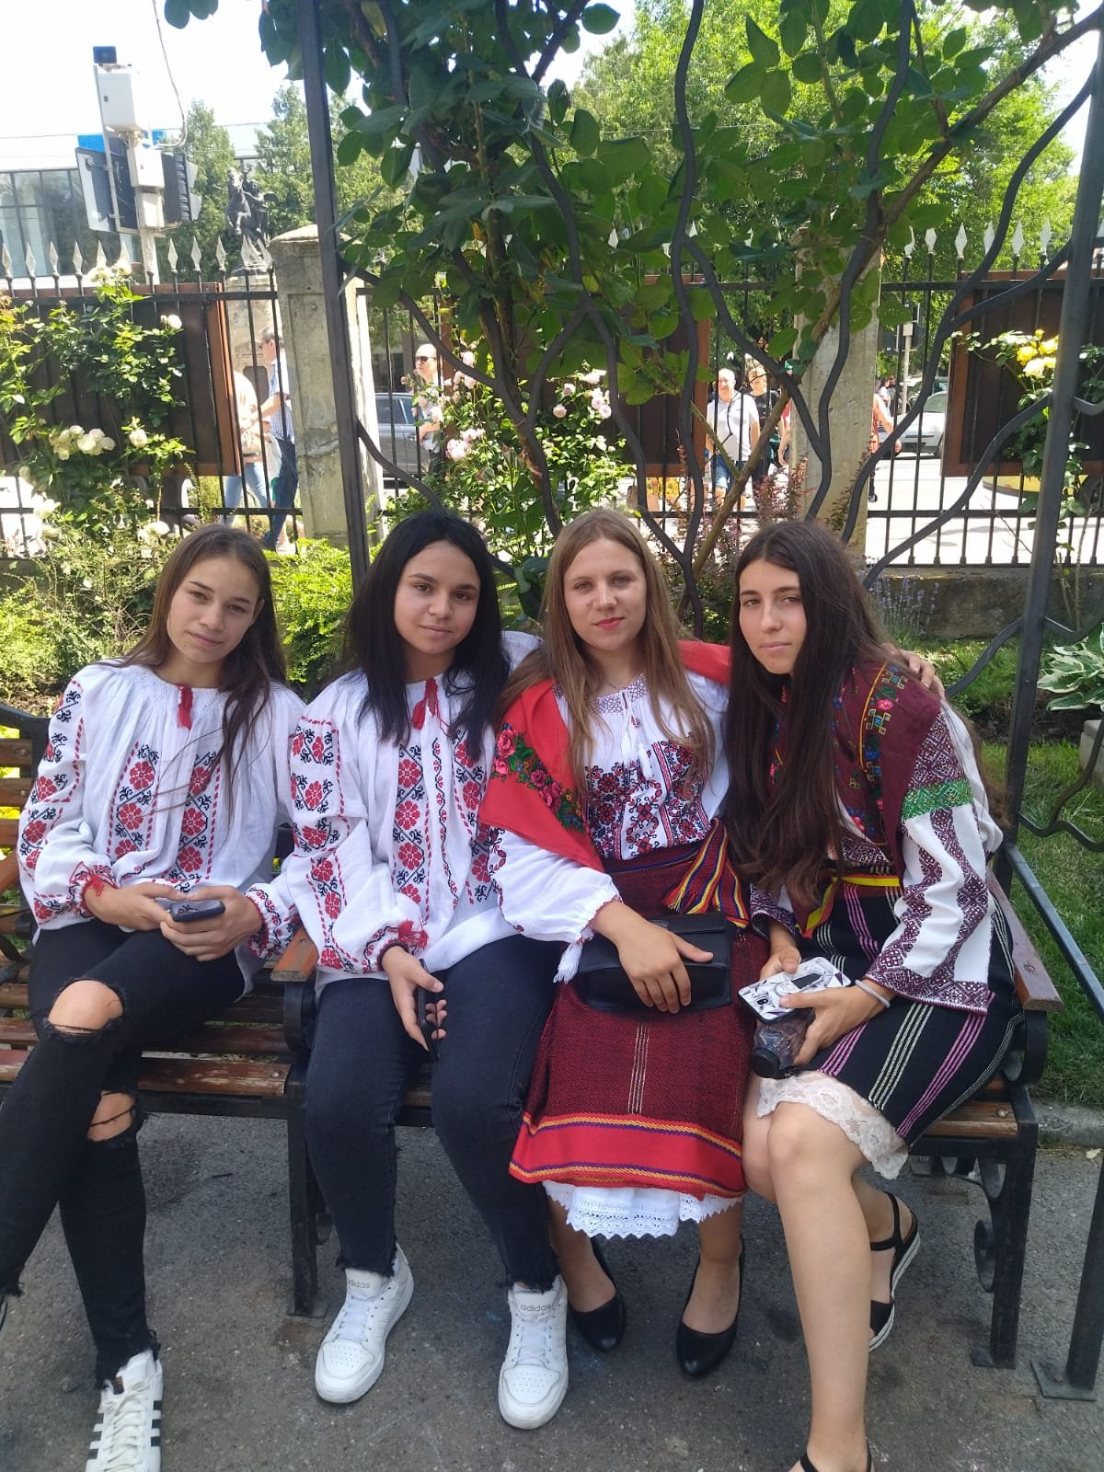
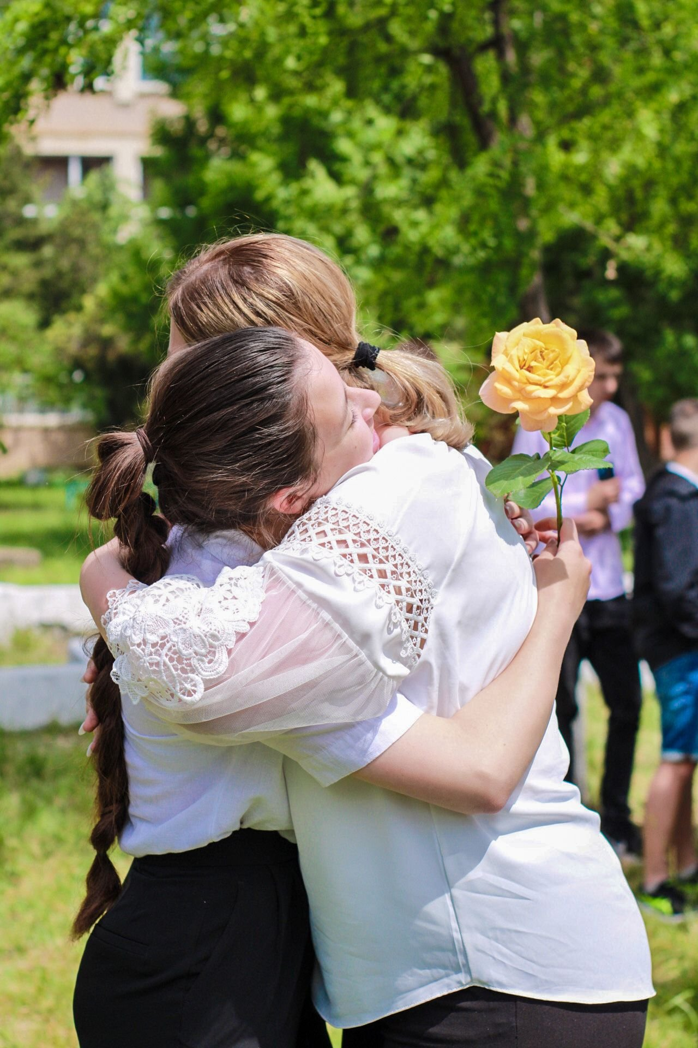
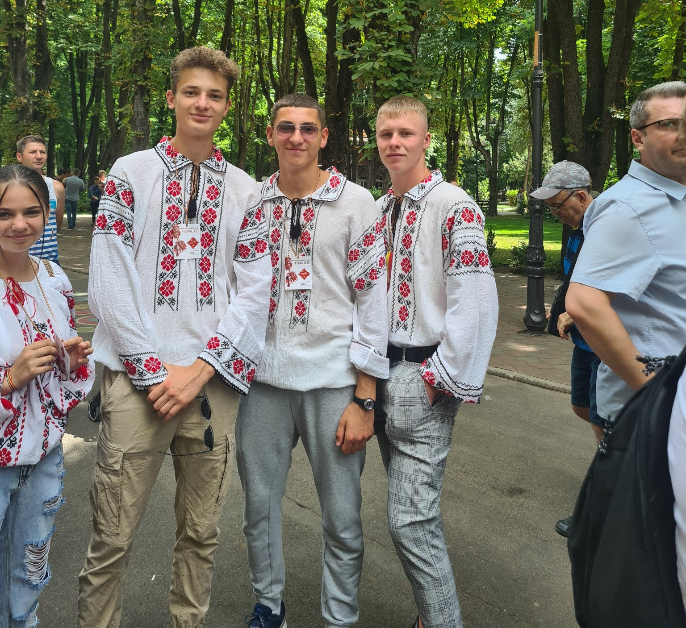
Alte activități

Slide 44
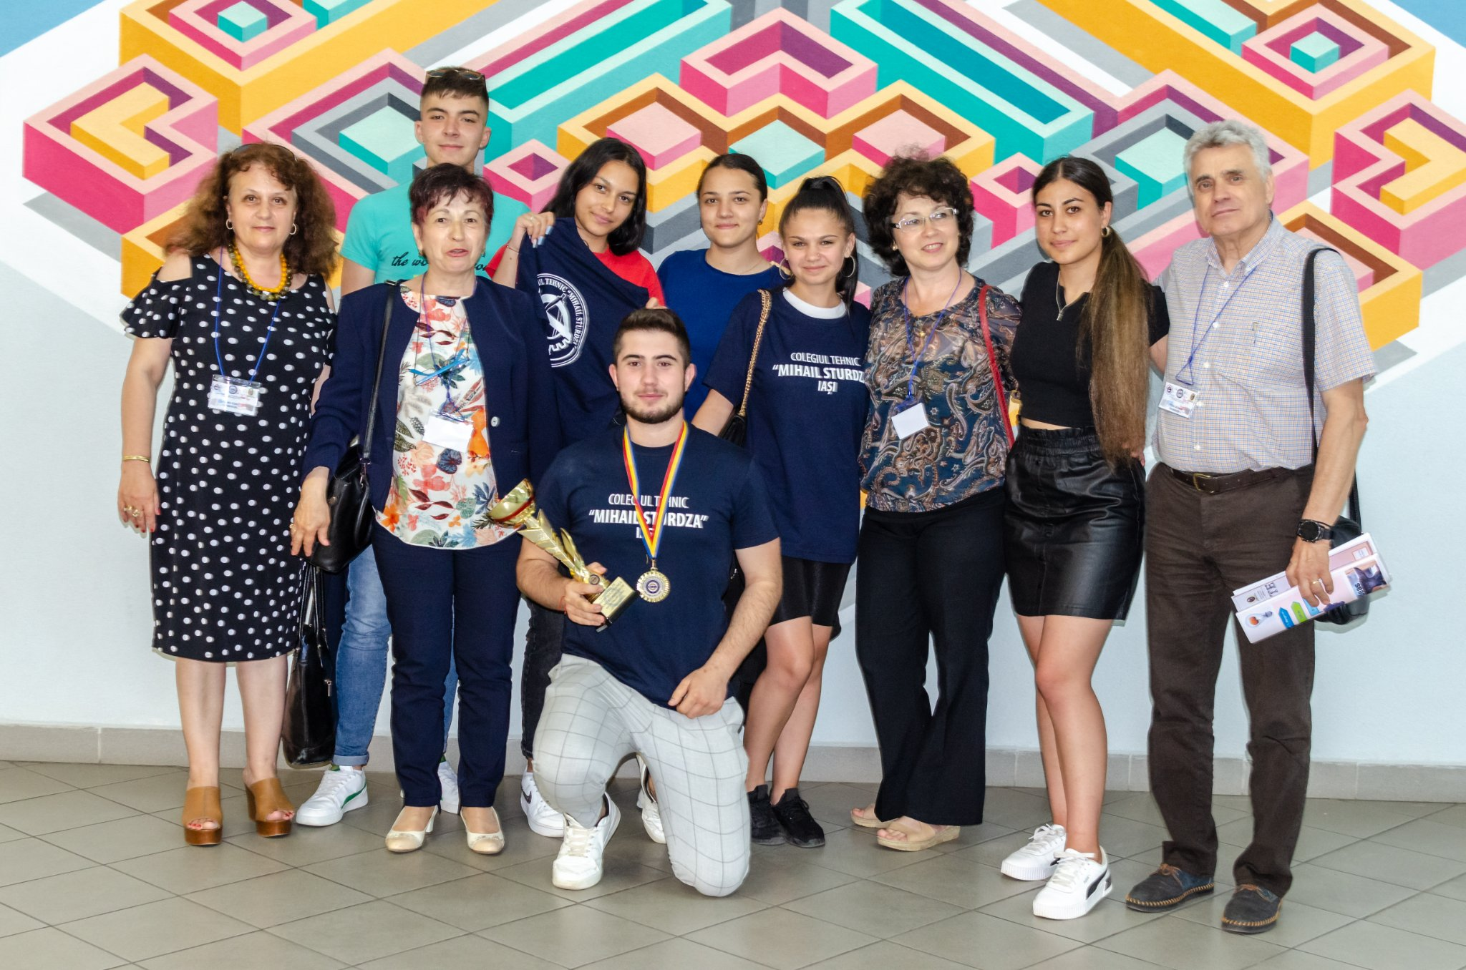
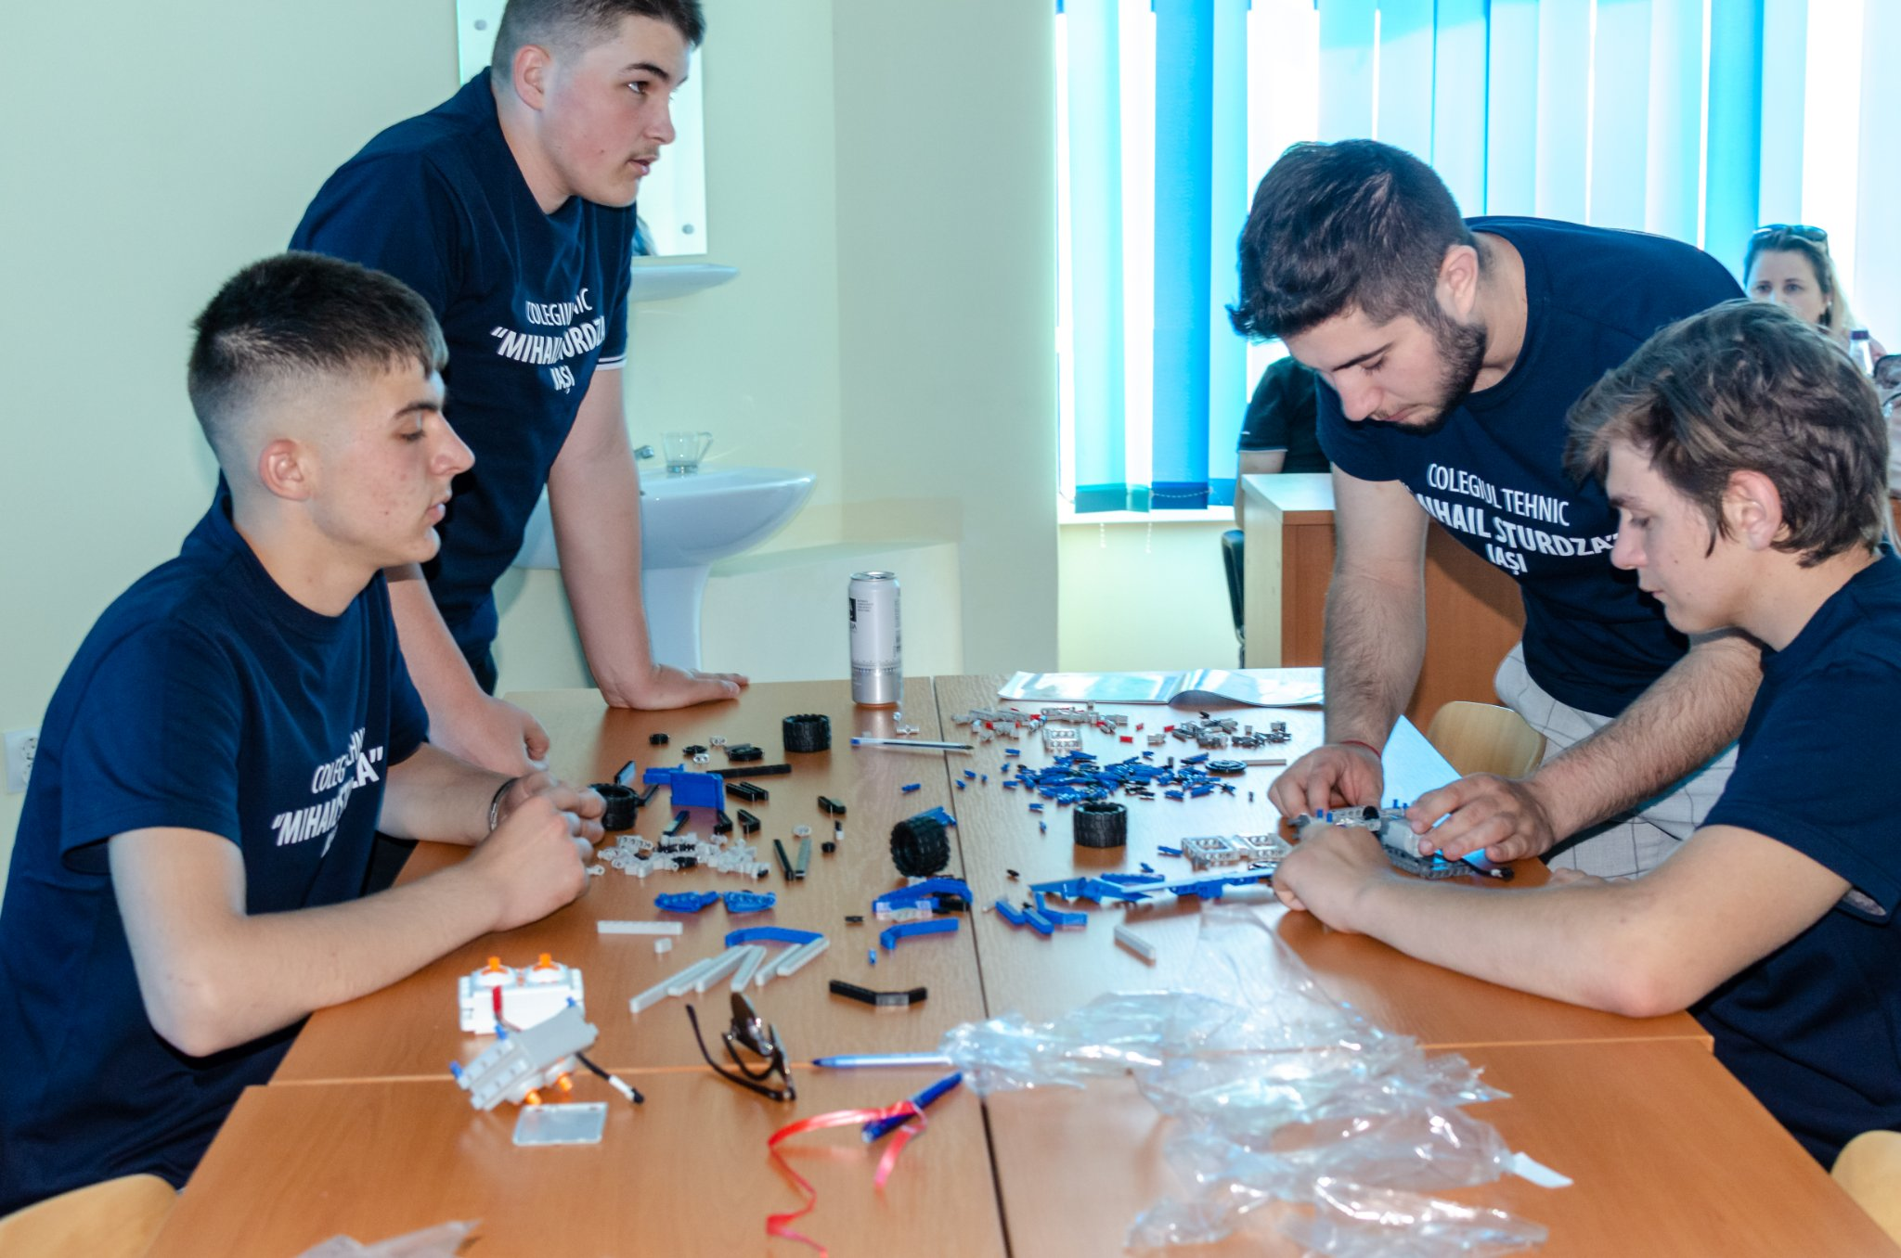
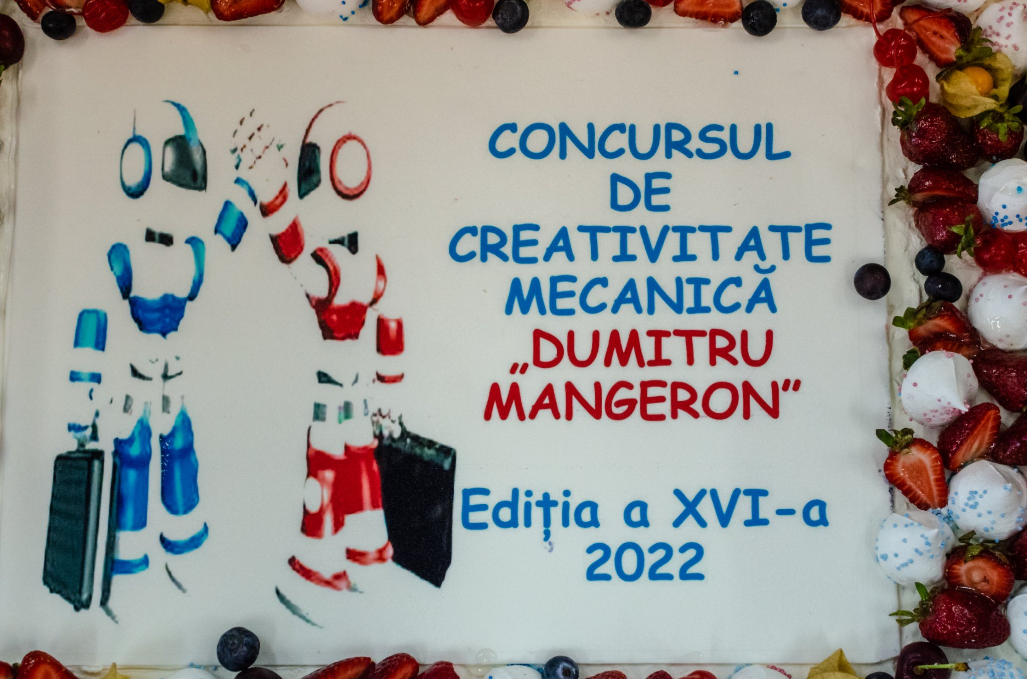
Alte activități

Slide 45
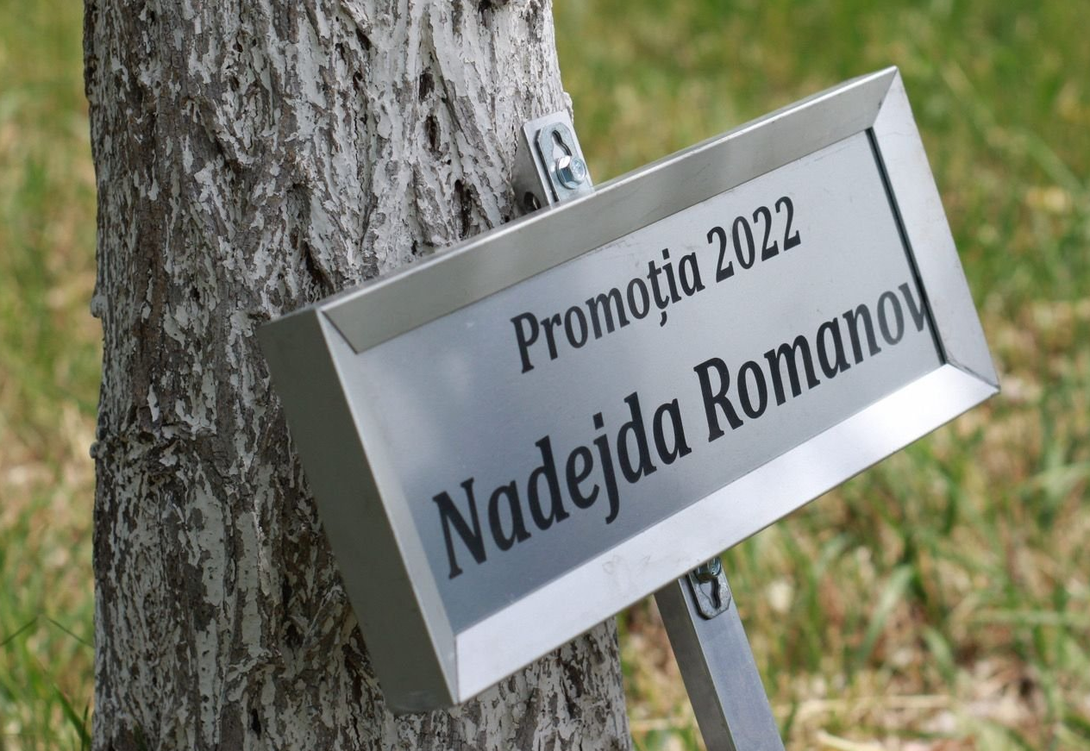
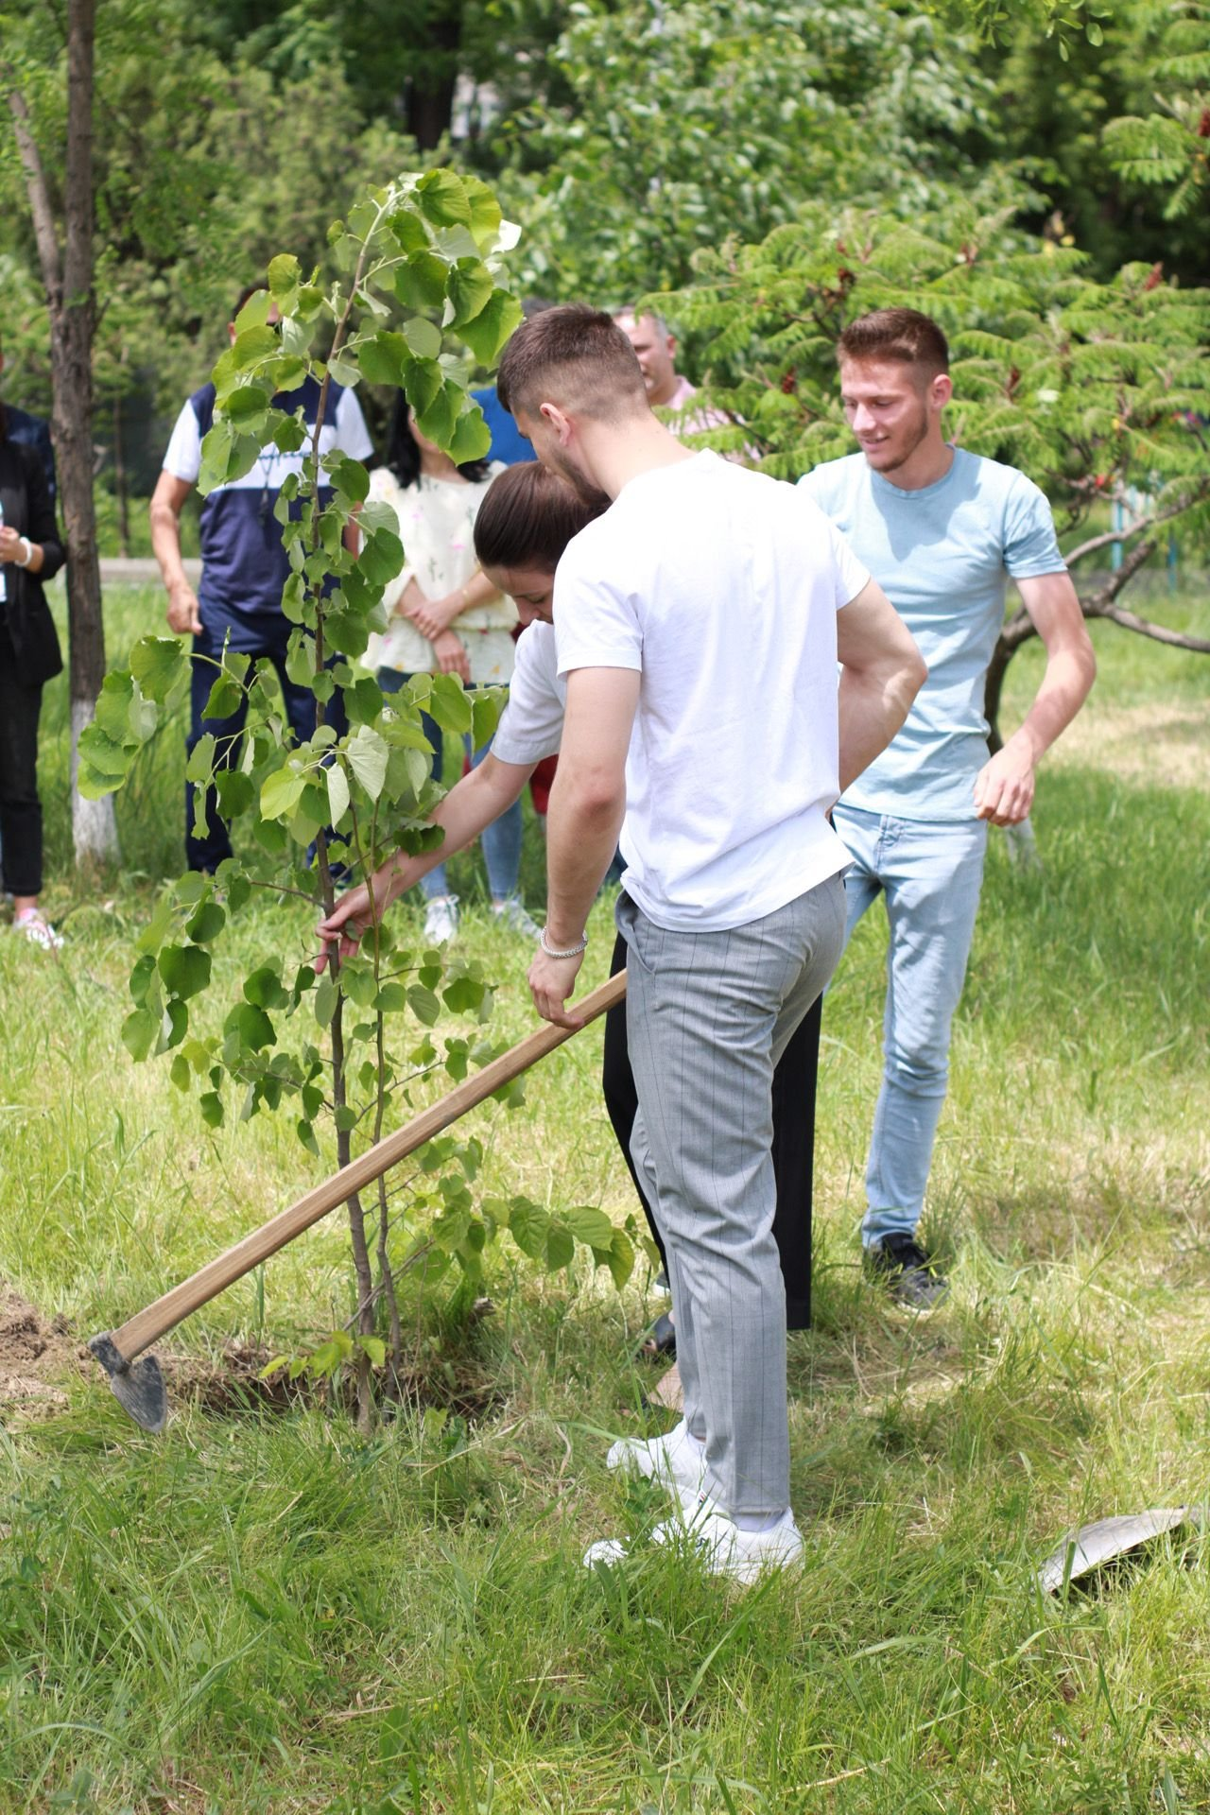
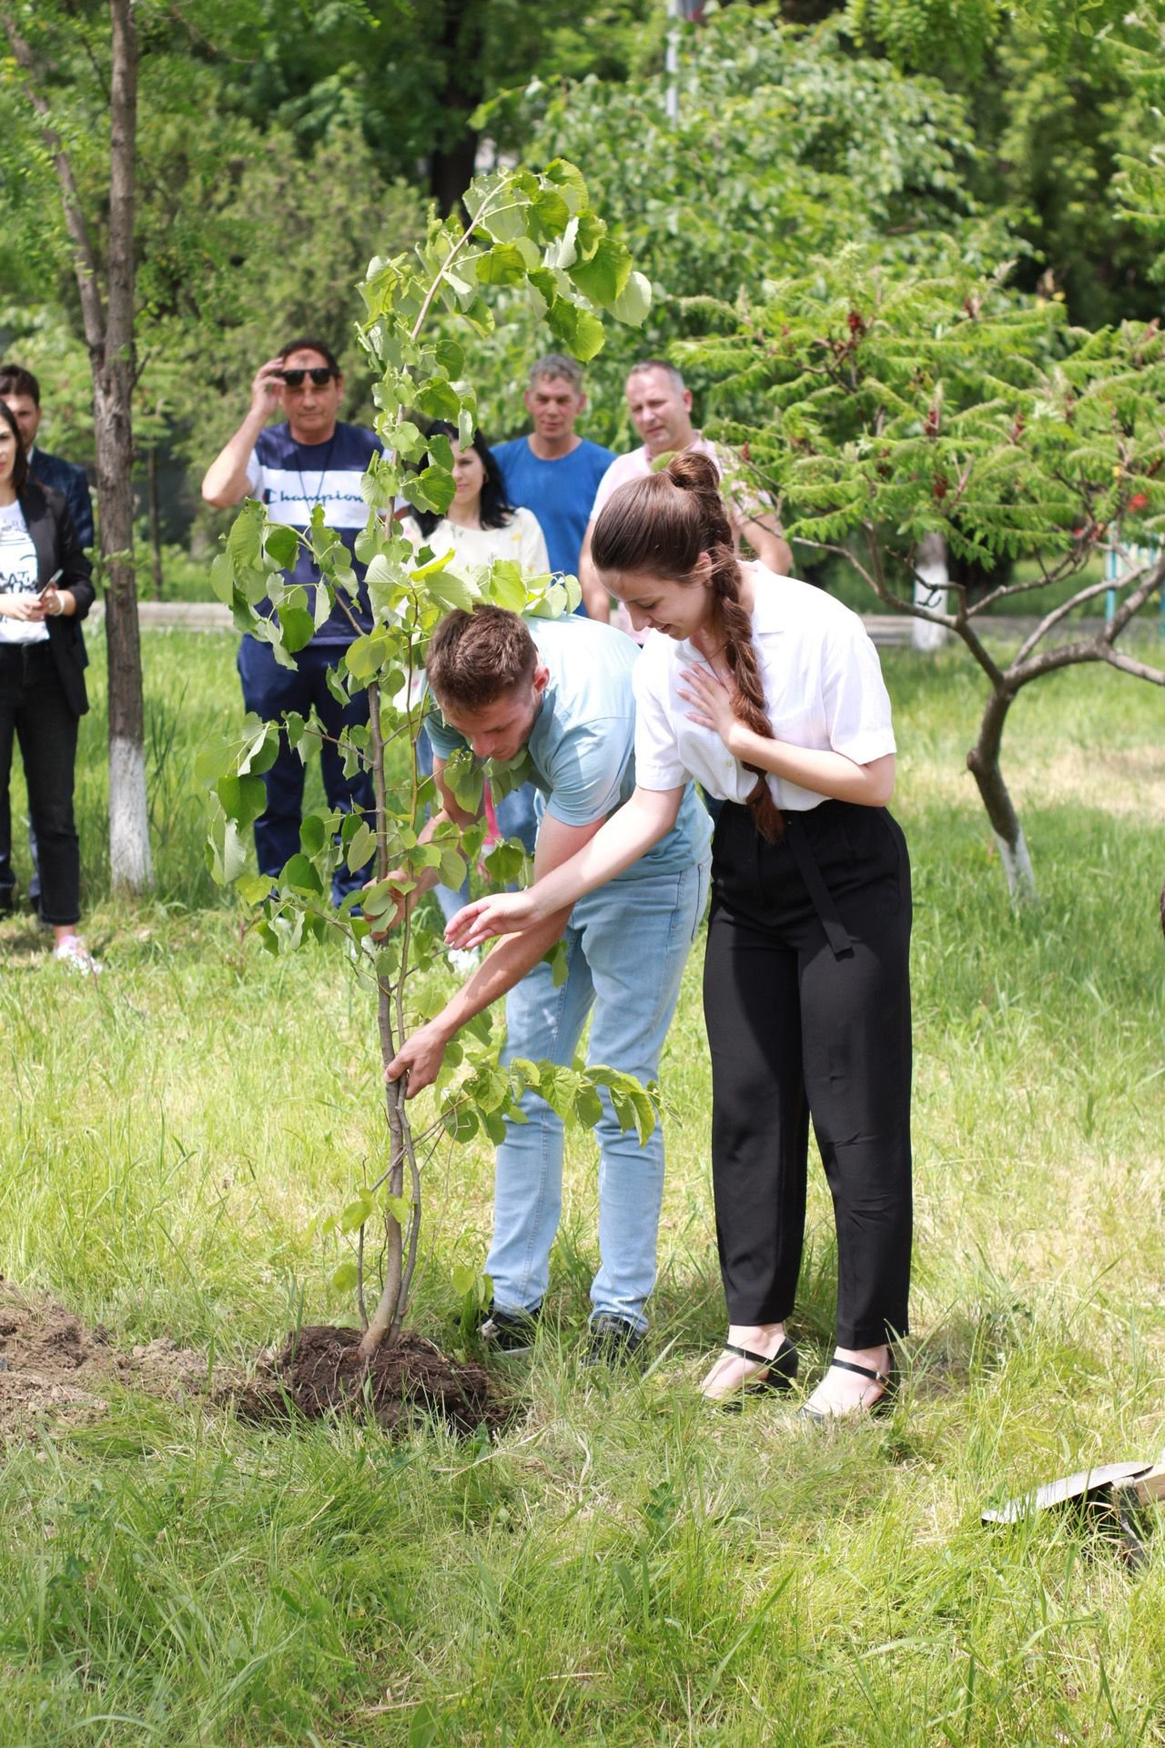
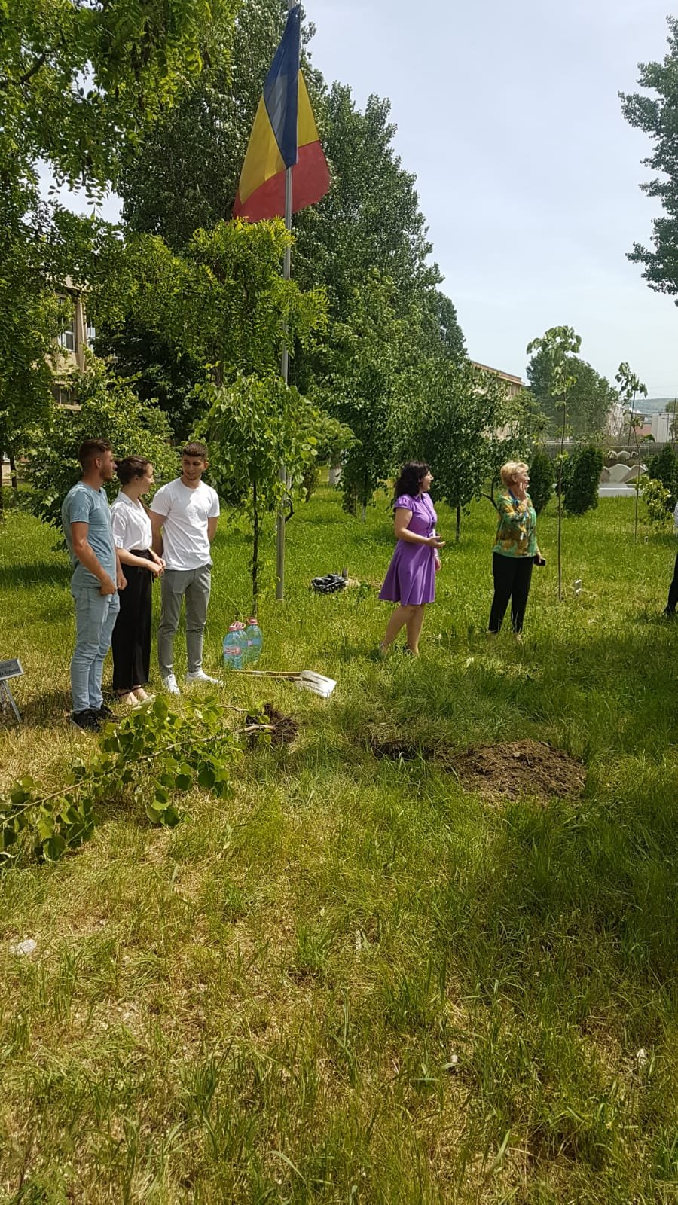
Alte activități

Slide 46
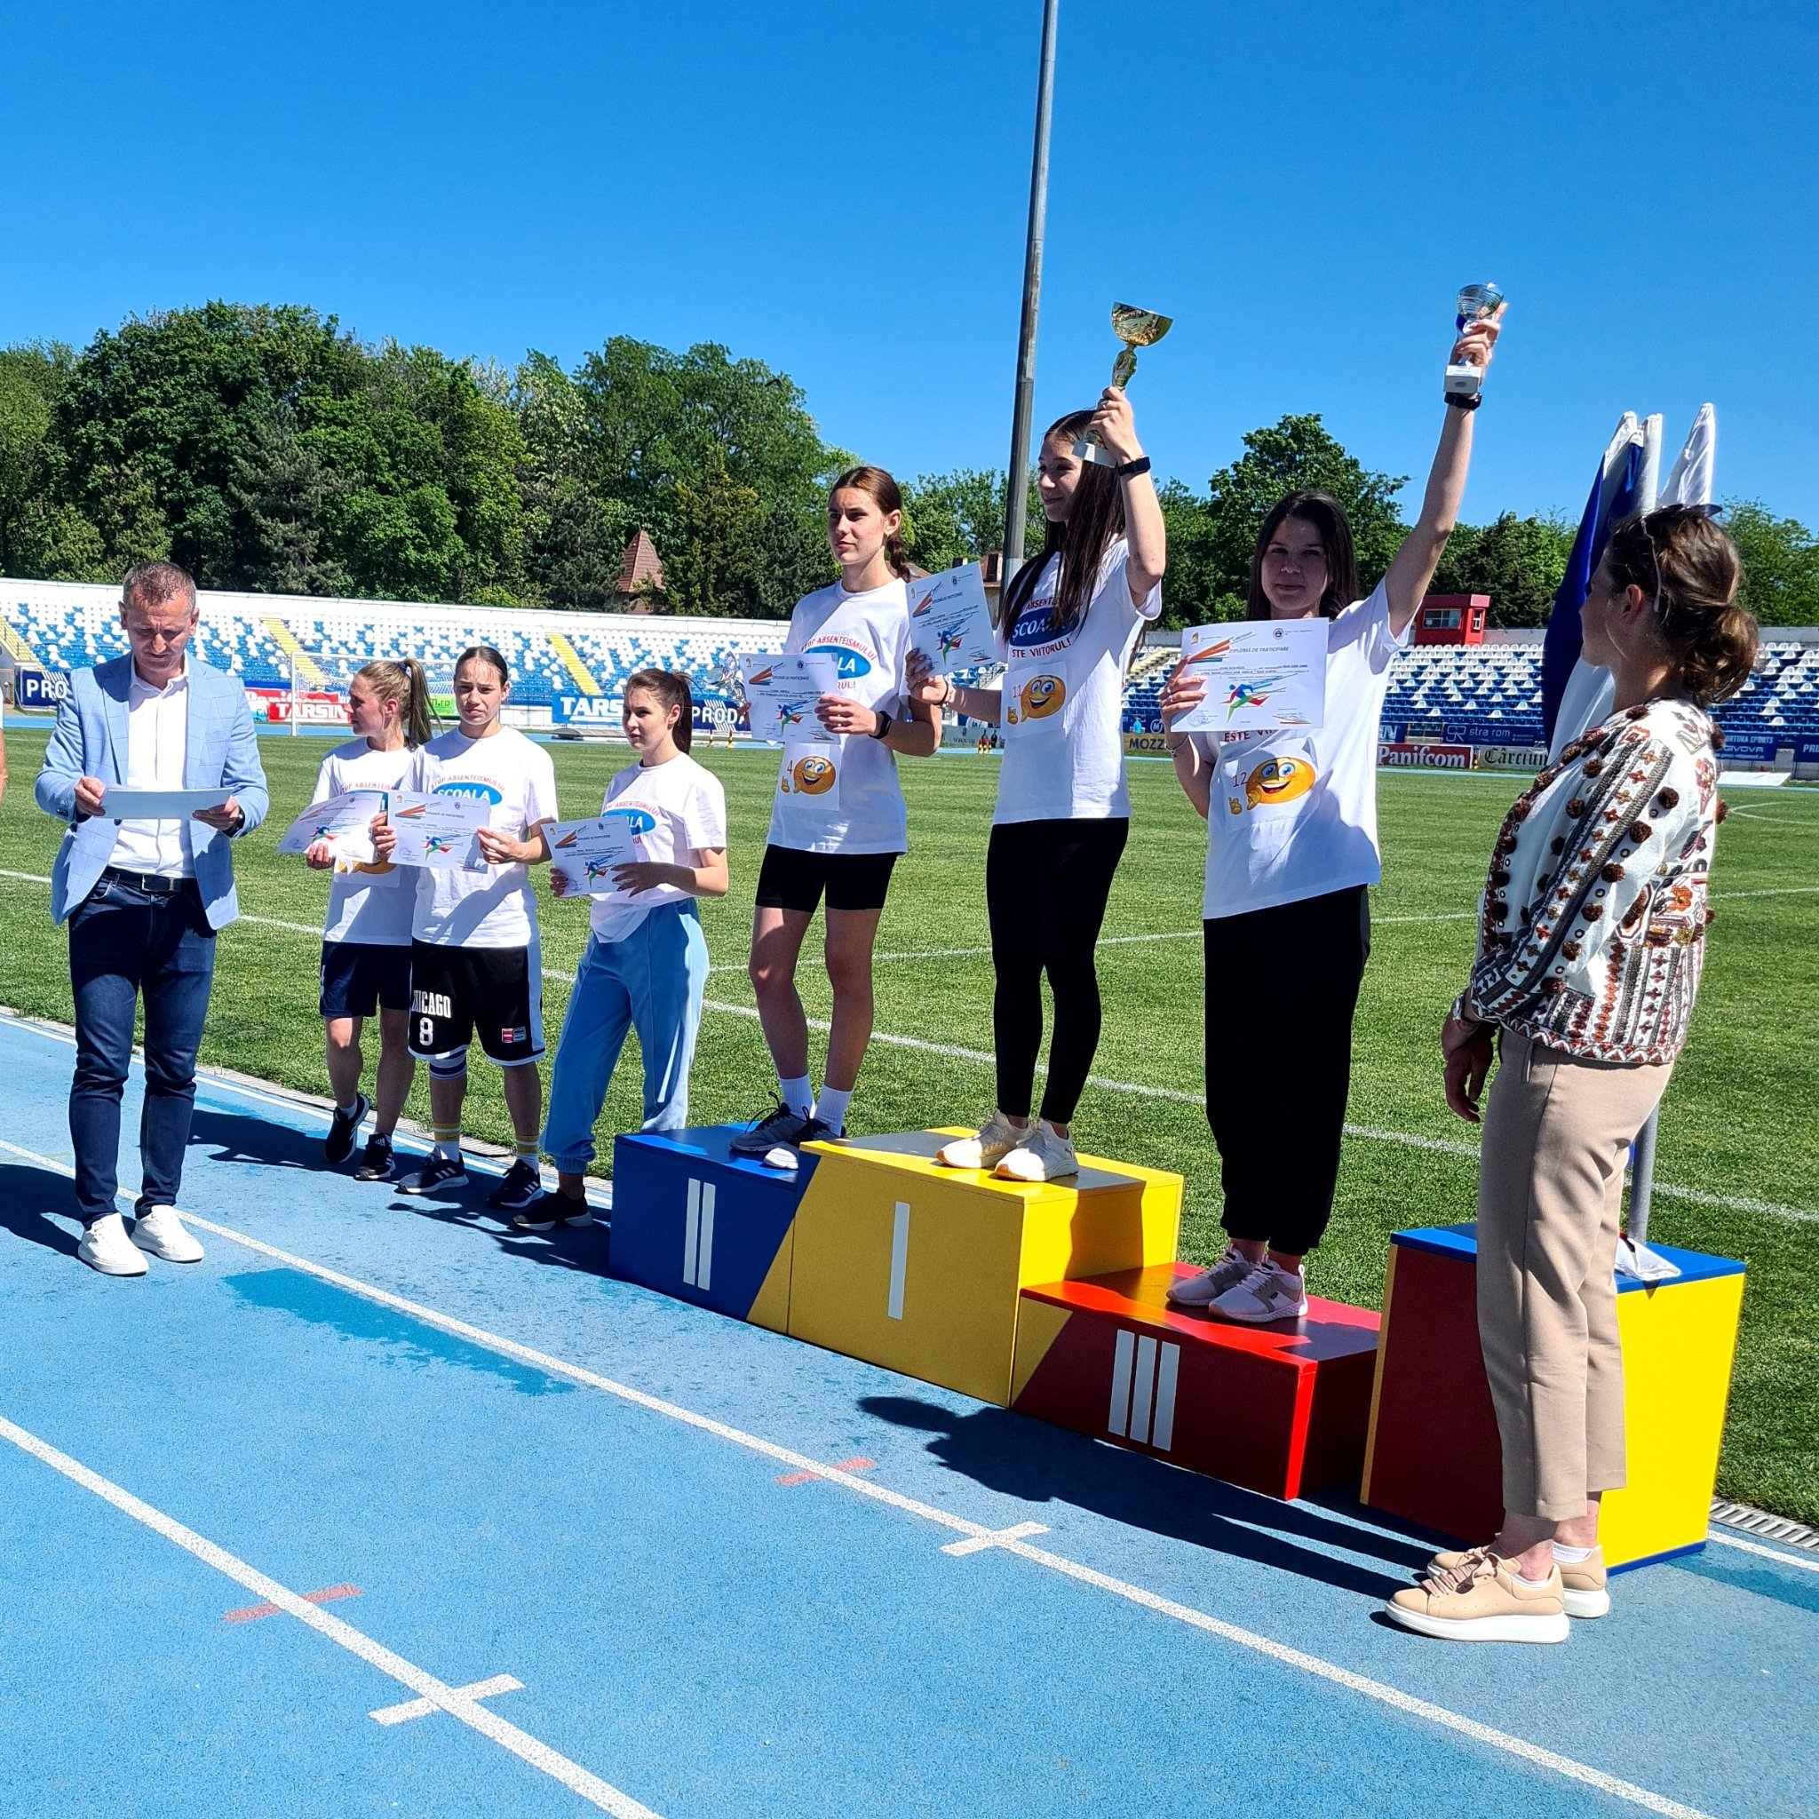
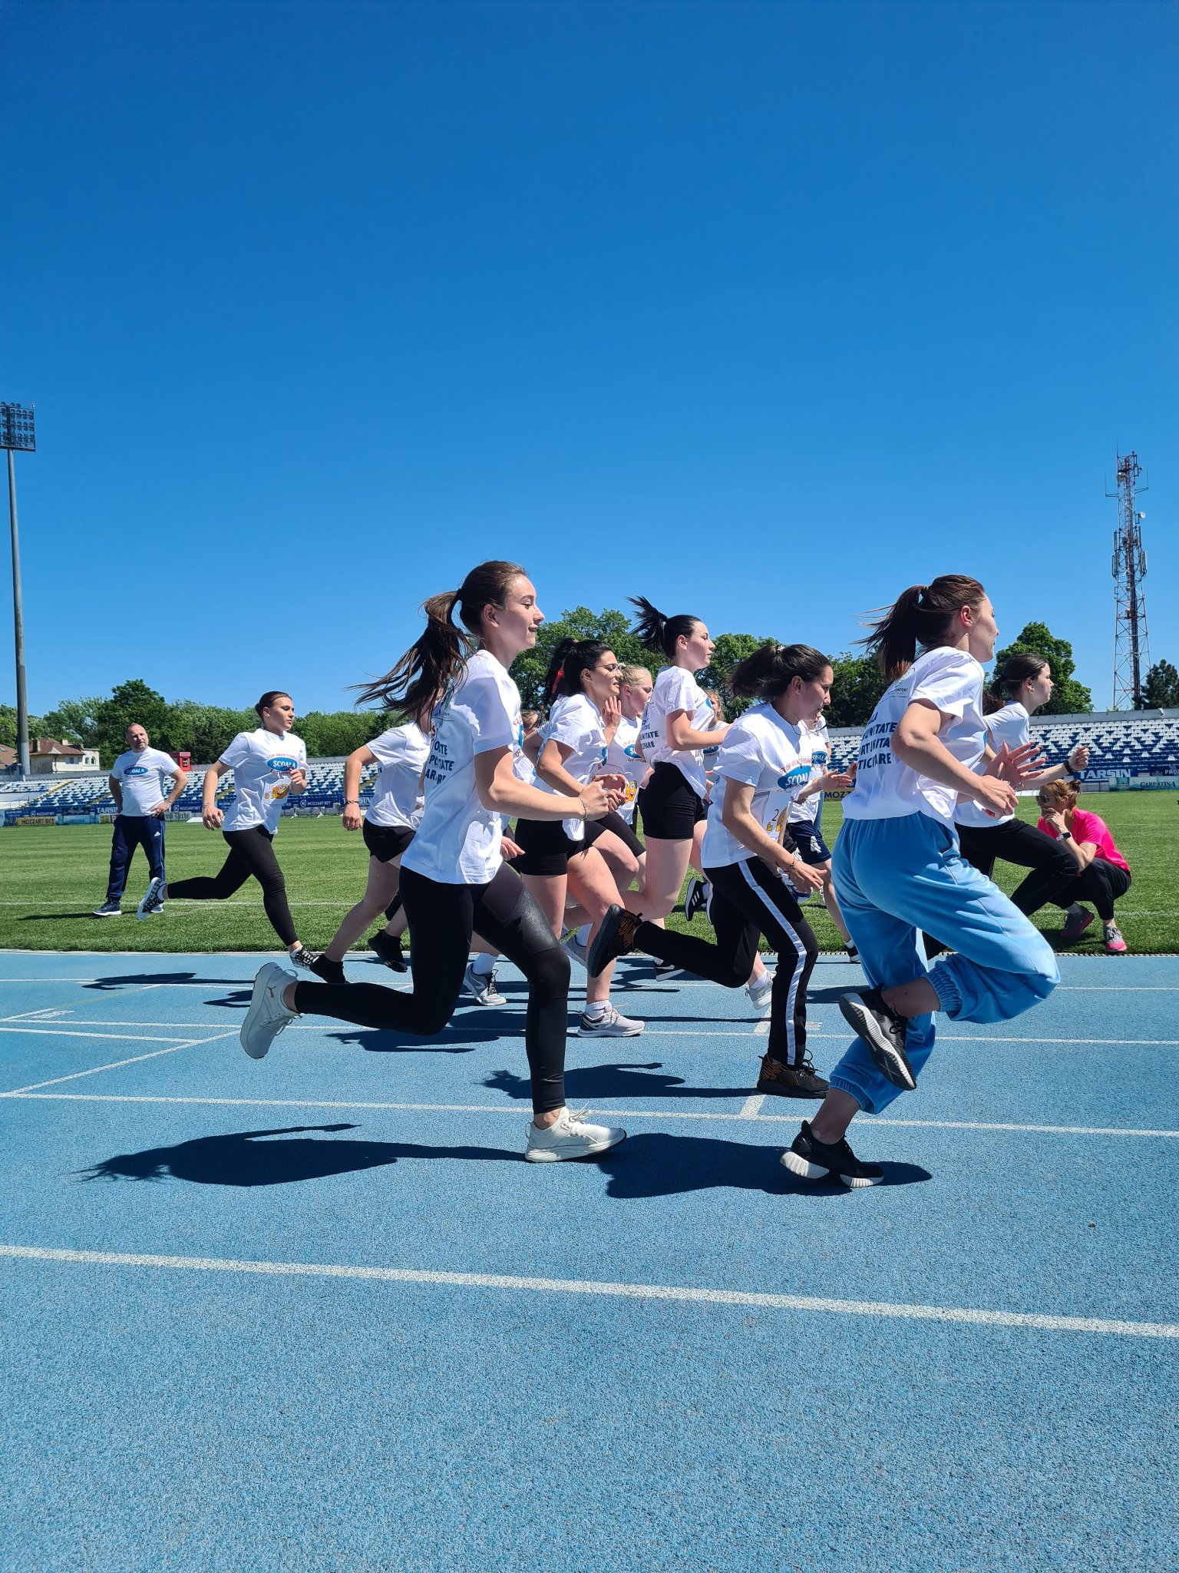
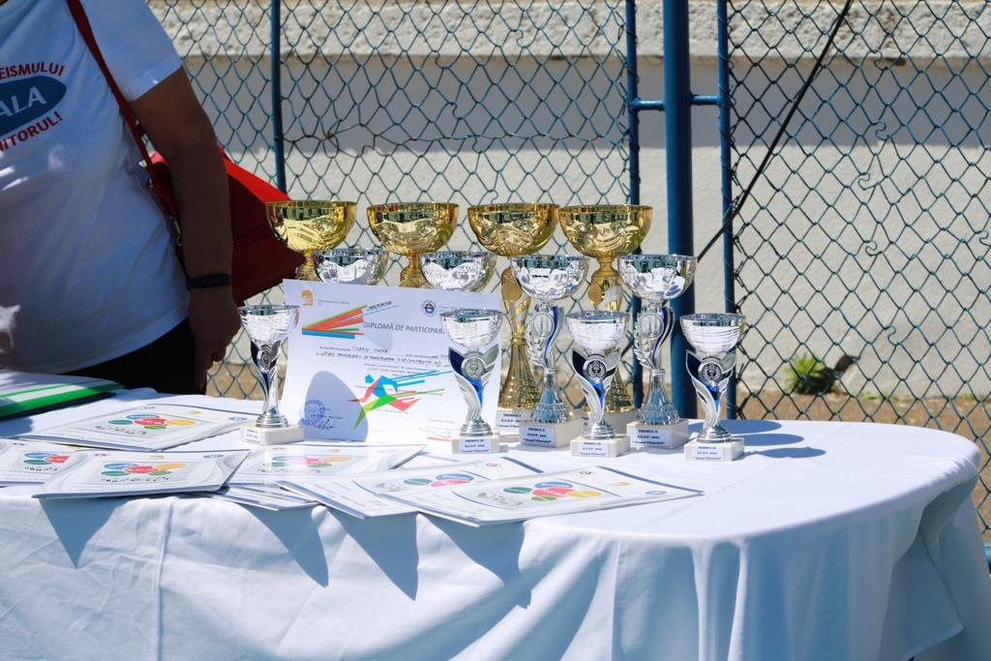
Alte activități

Slide 47
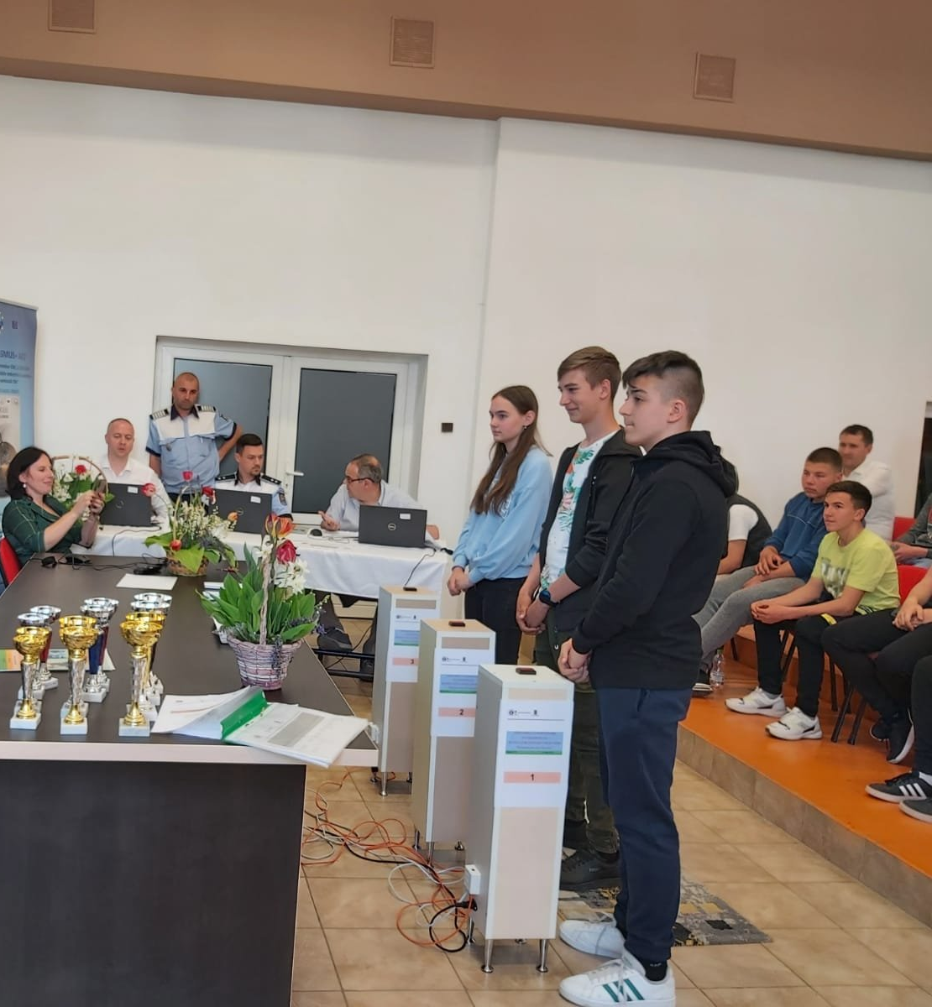
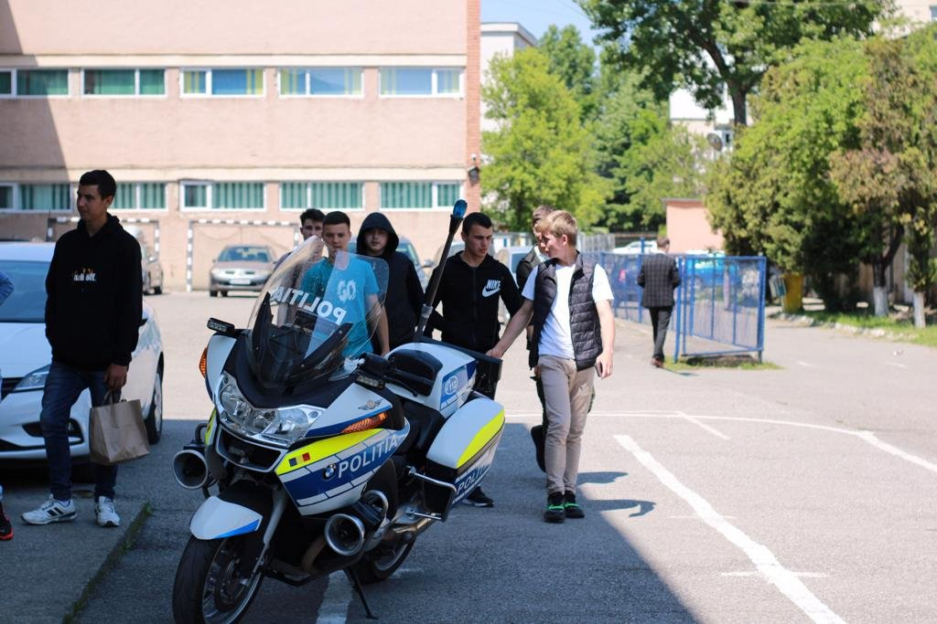
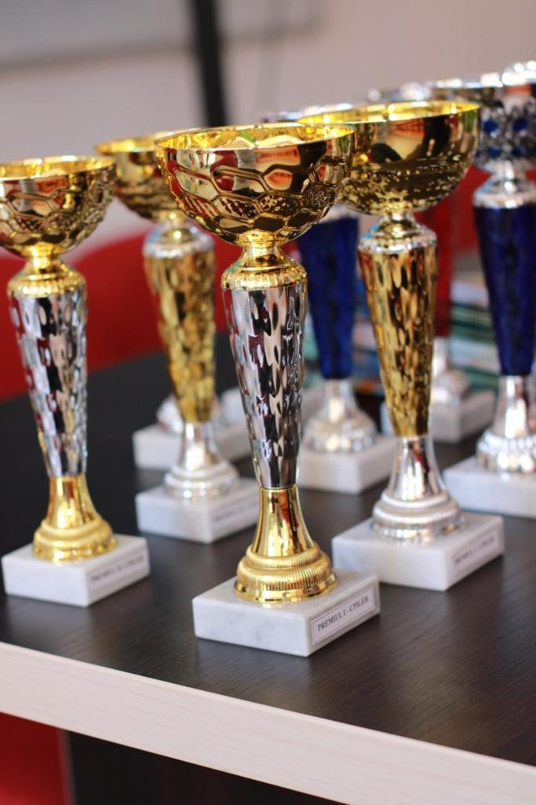
Alte activități

Slide 48
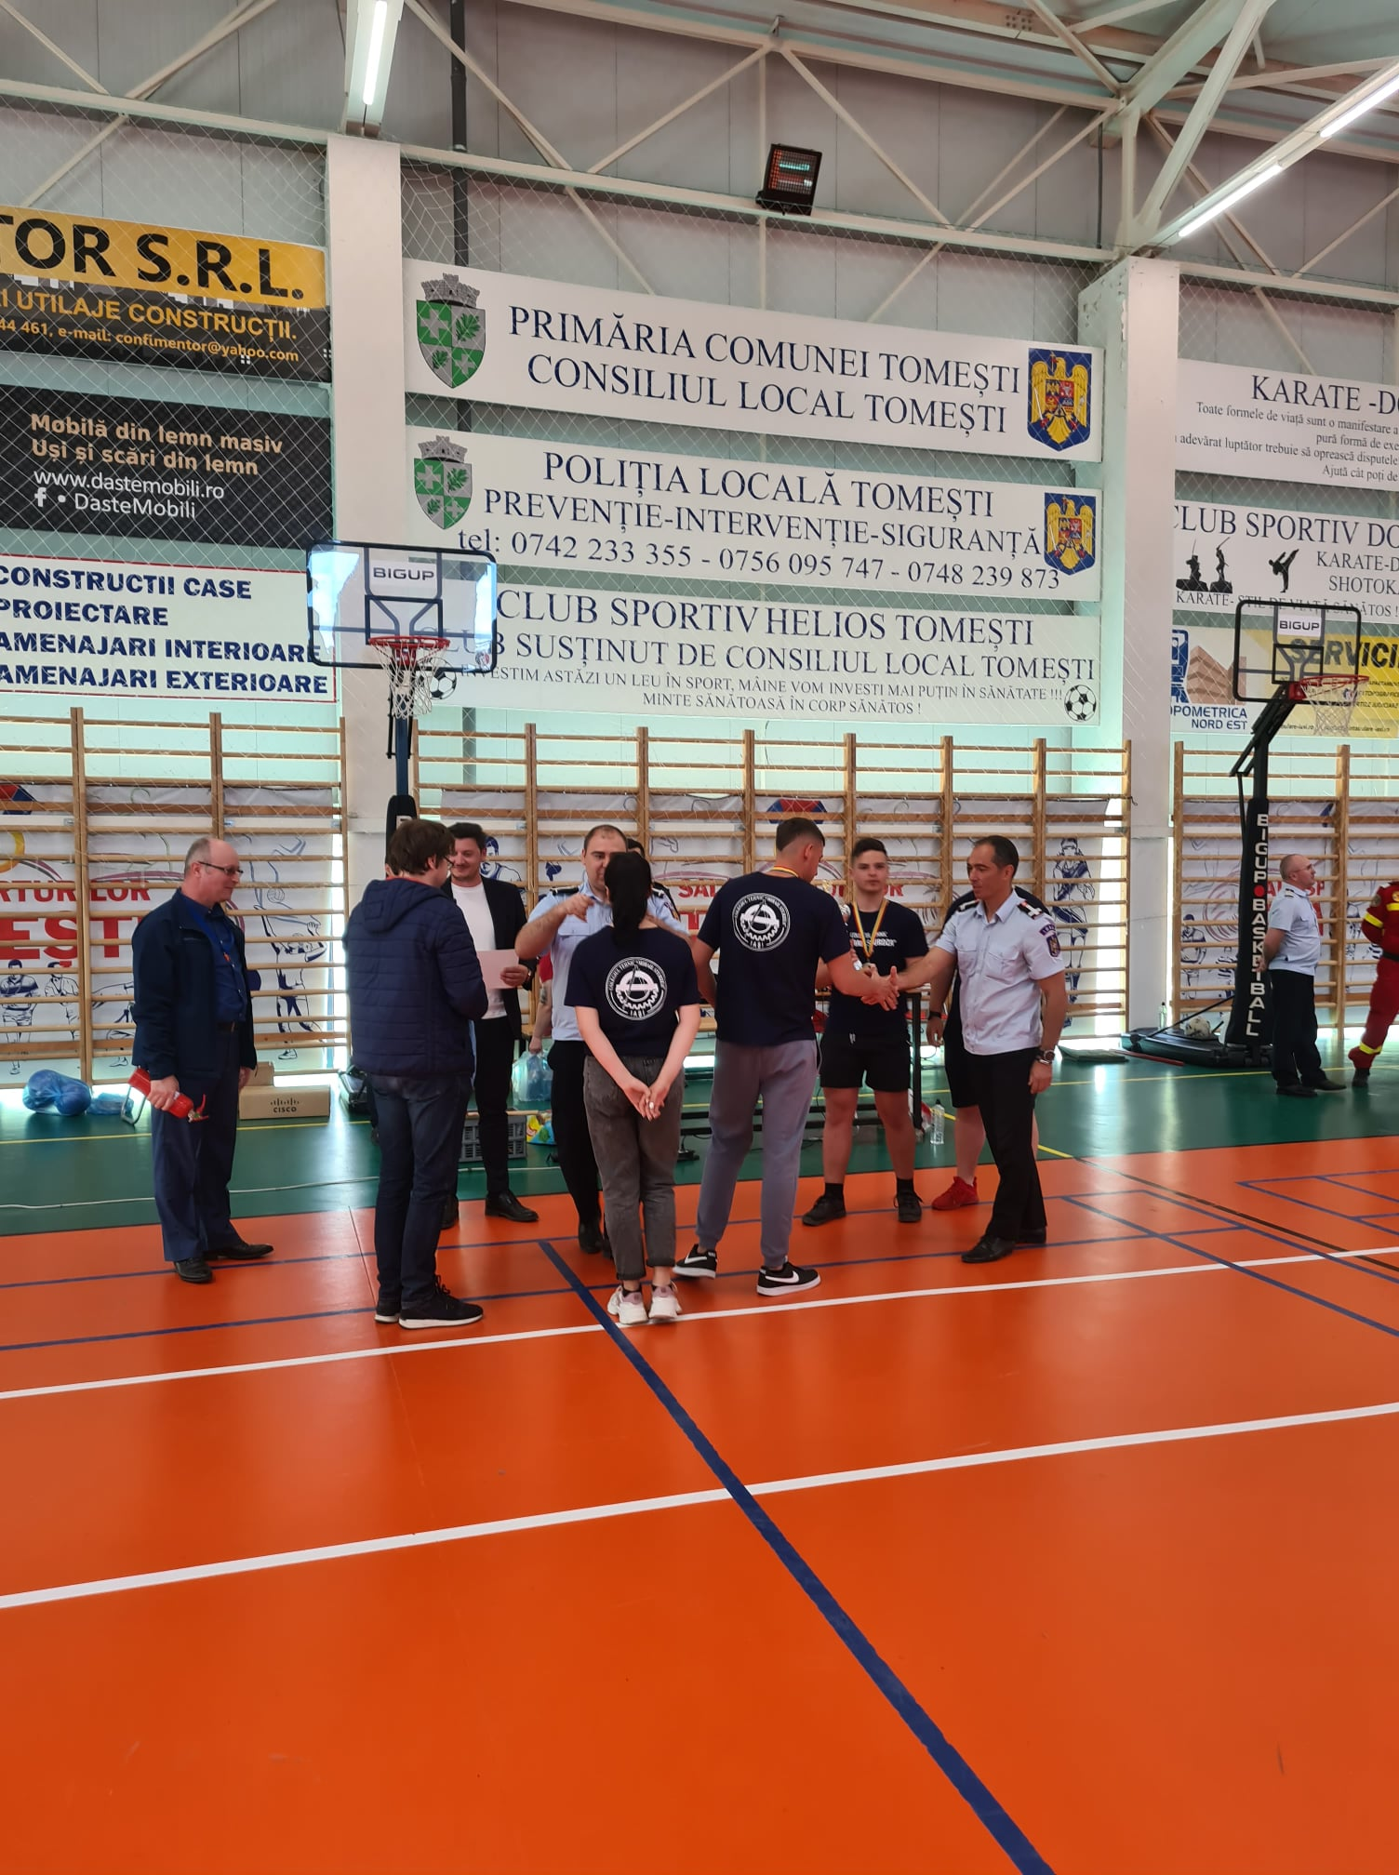
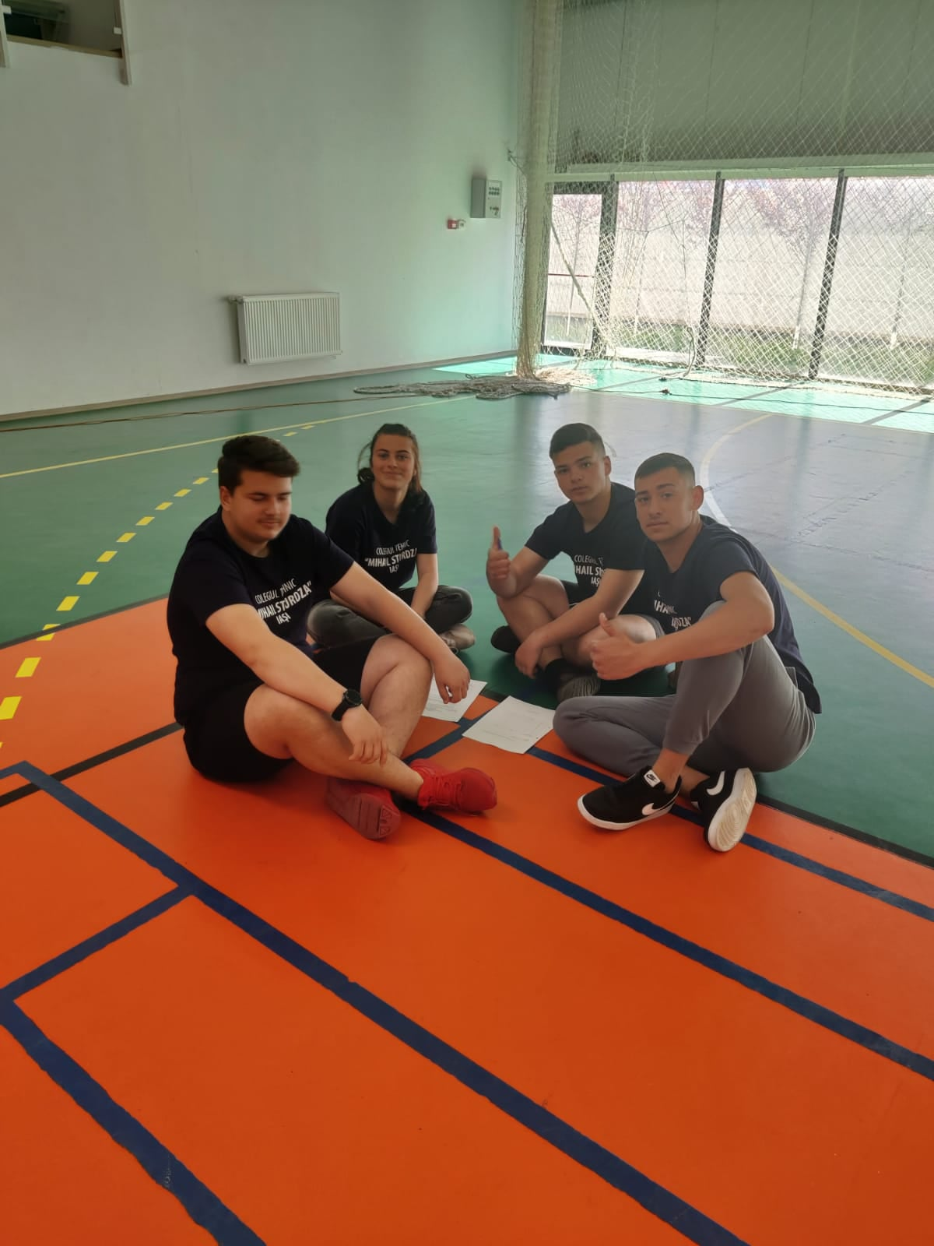
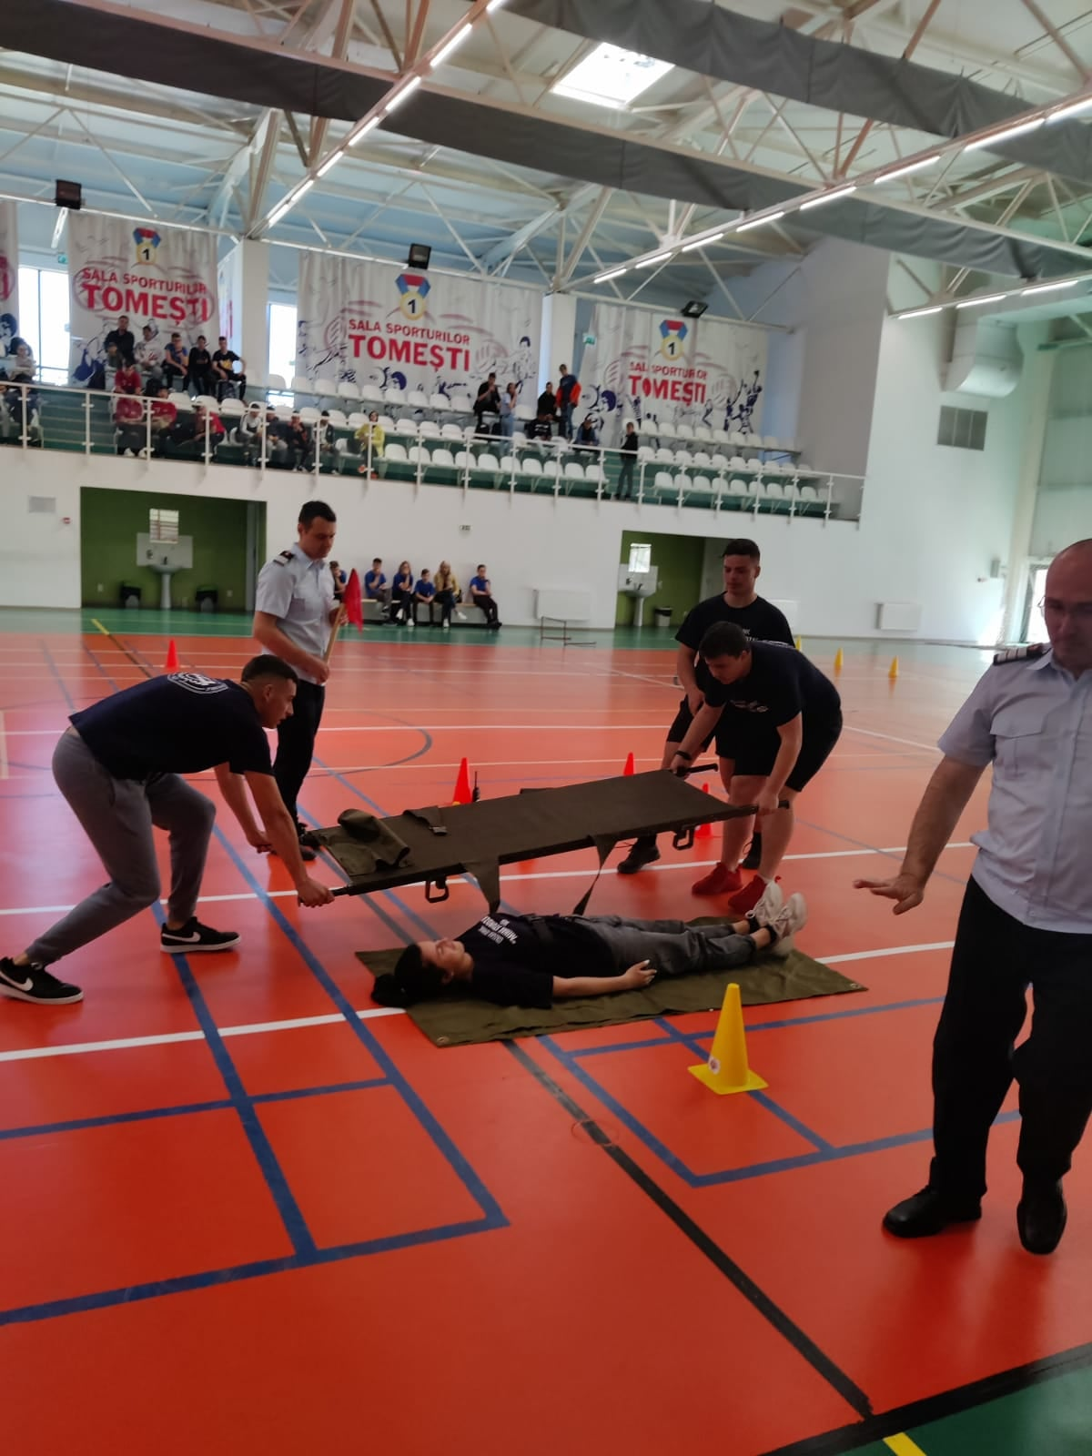
Alte activități

Slide 49
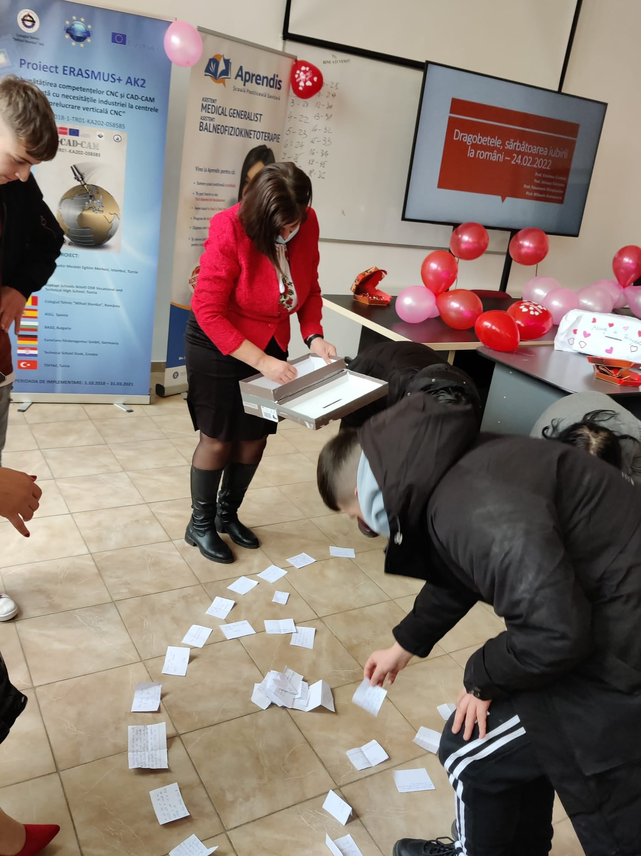
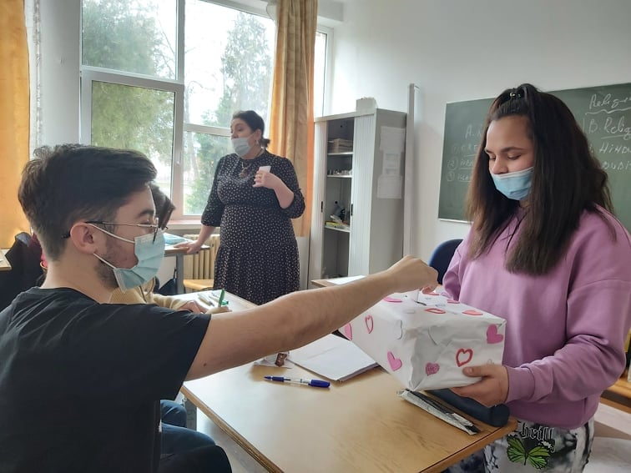
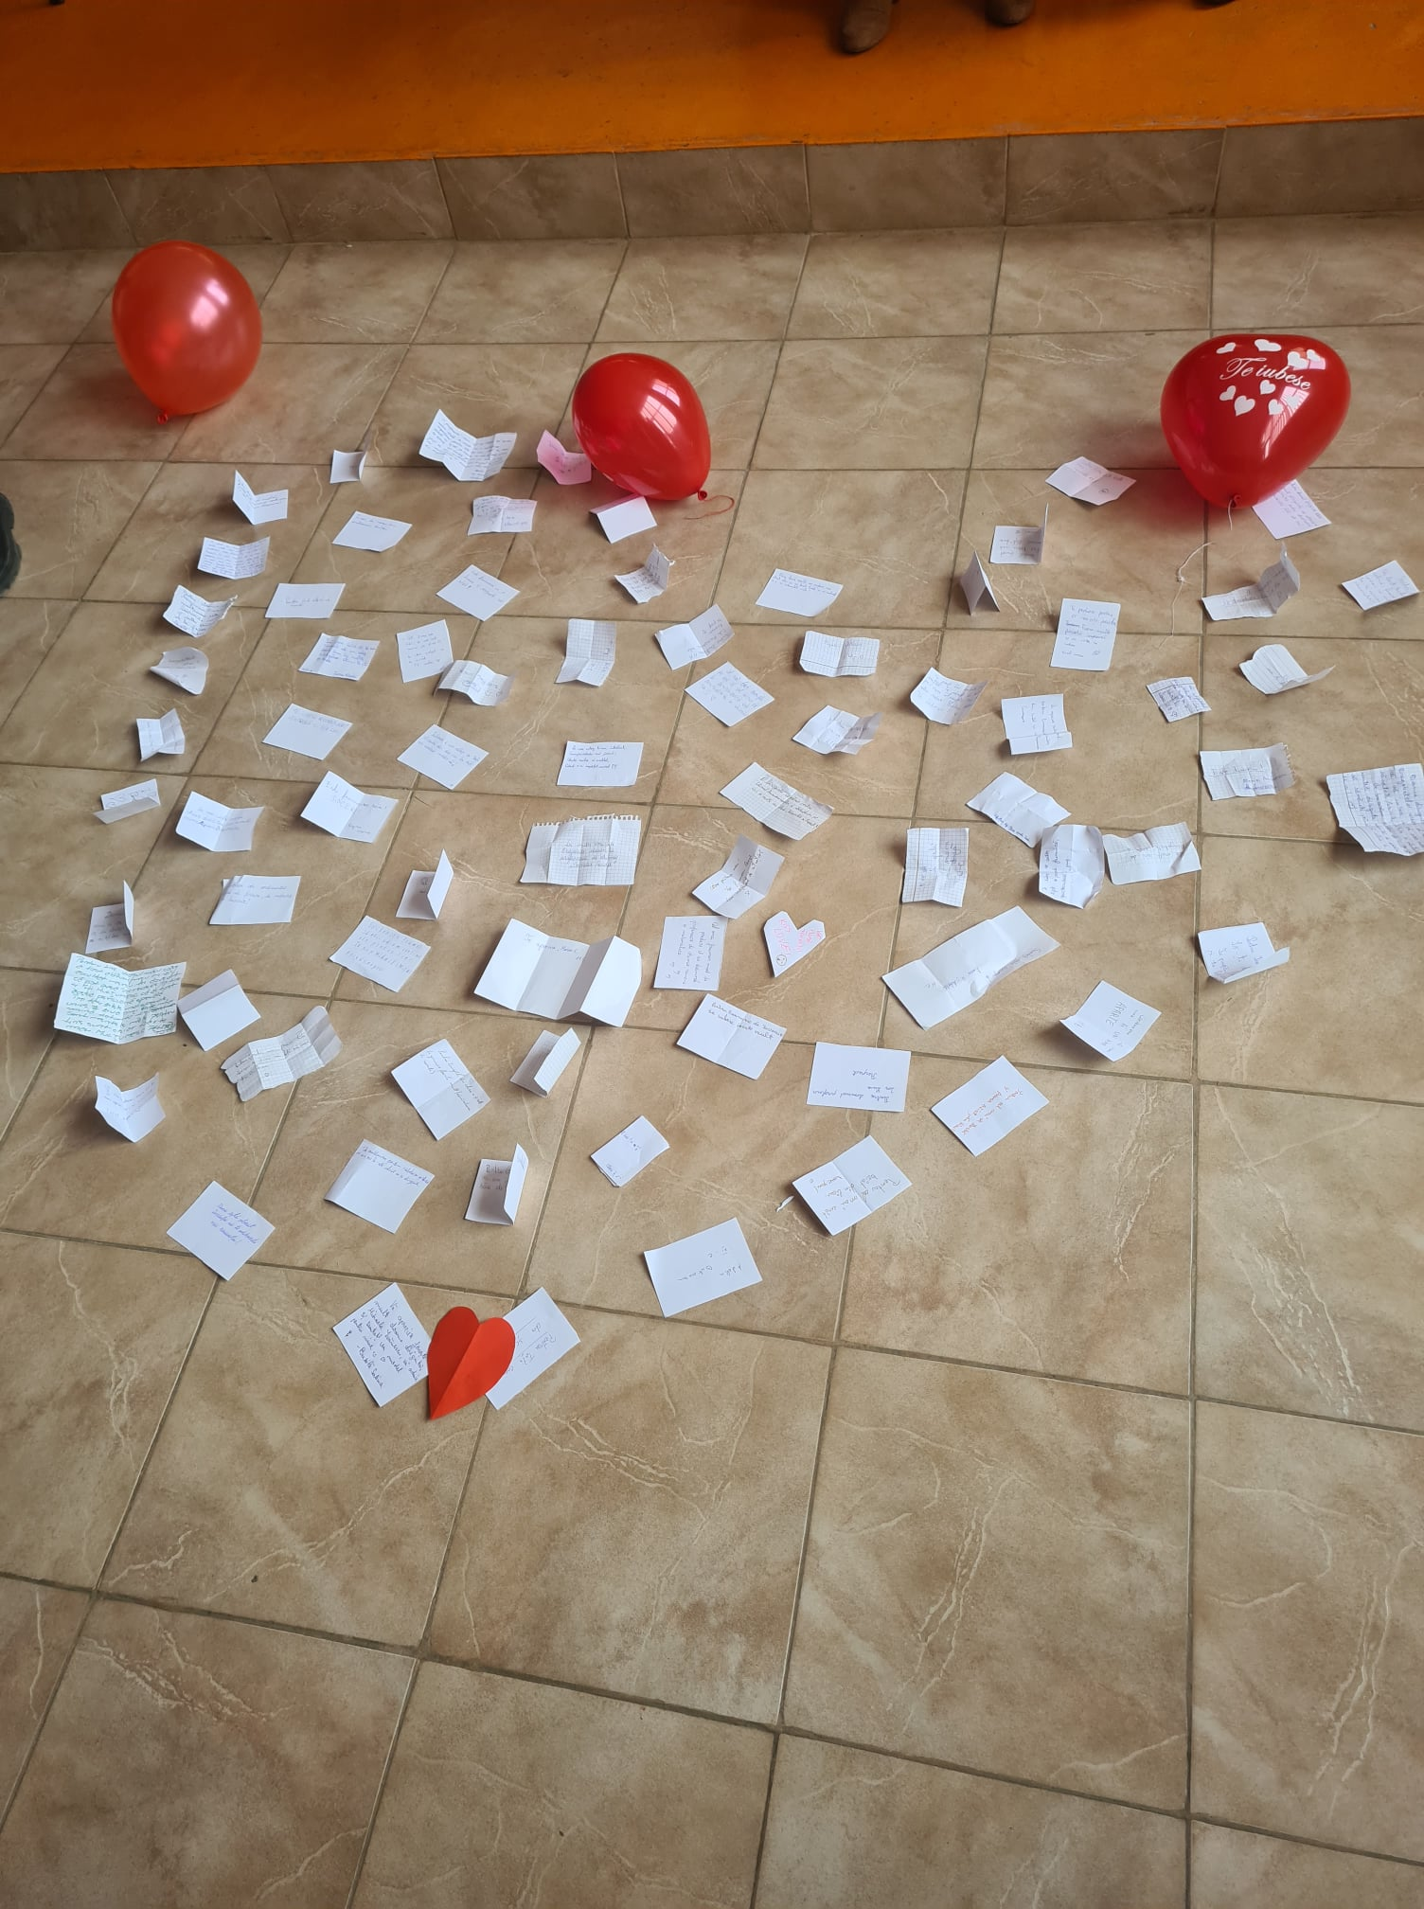
Alte activități

Slide 50
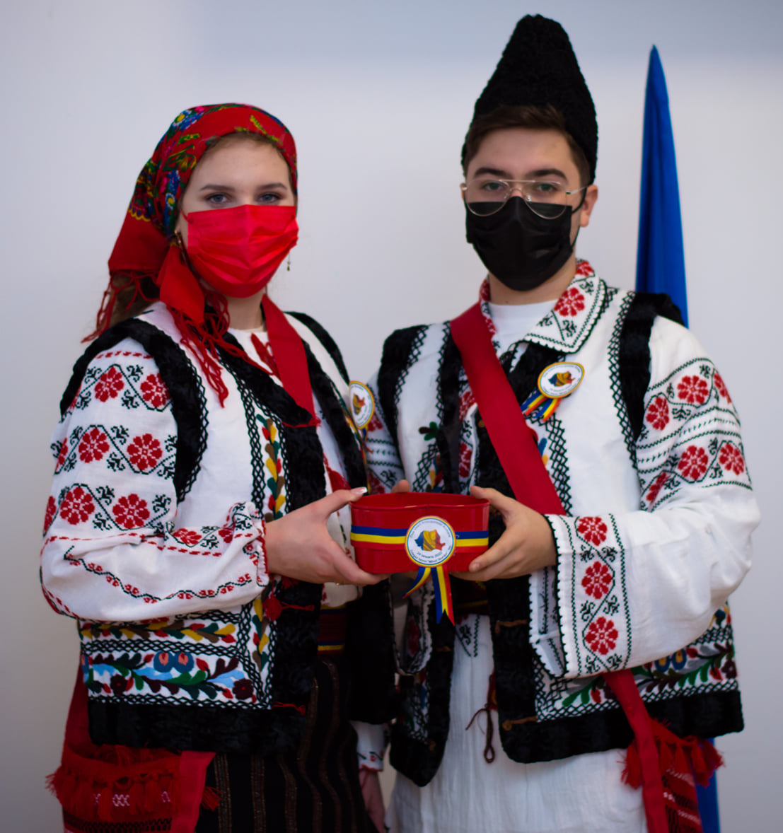
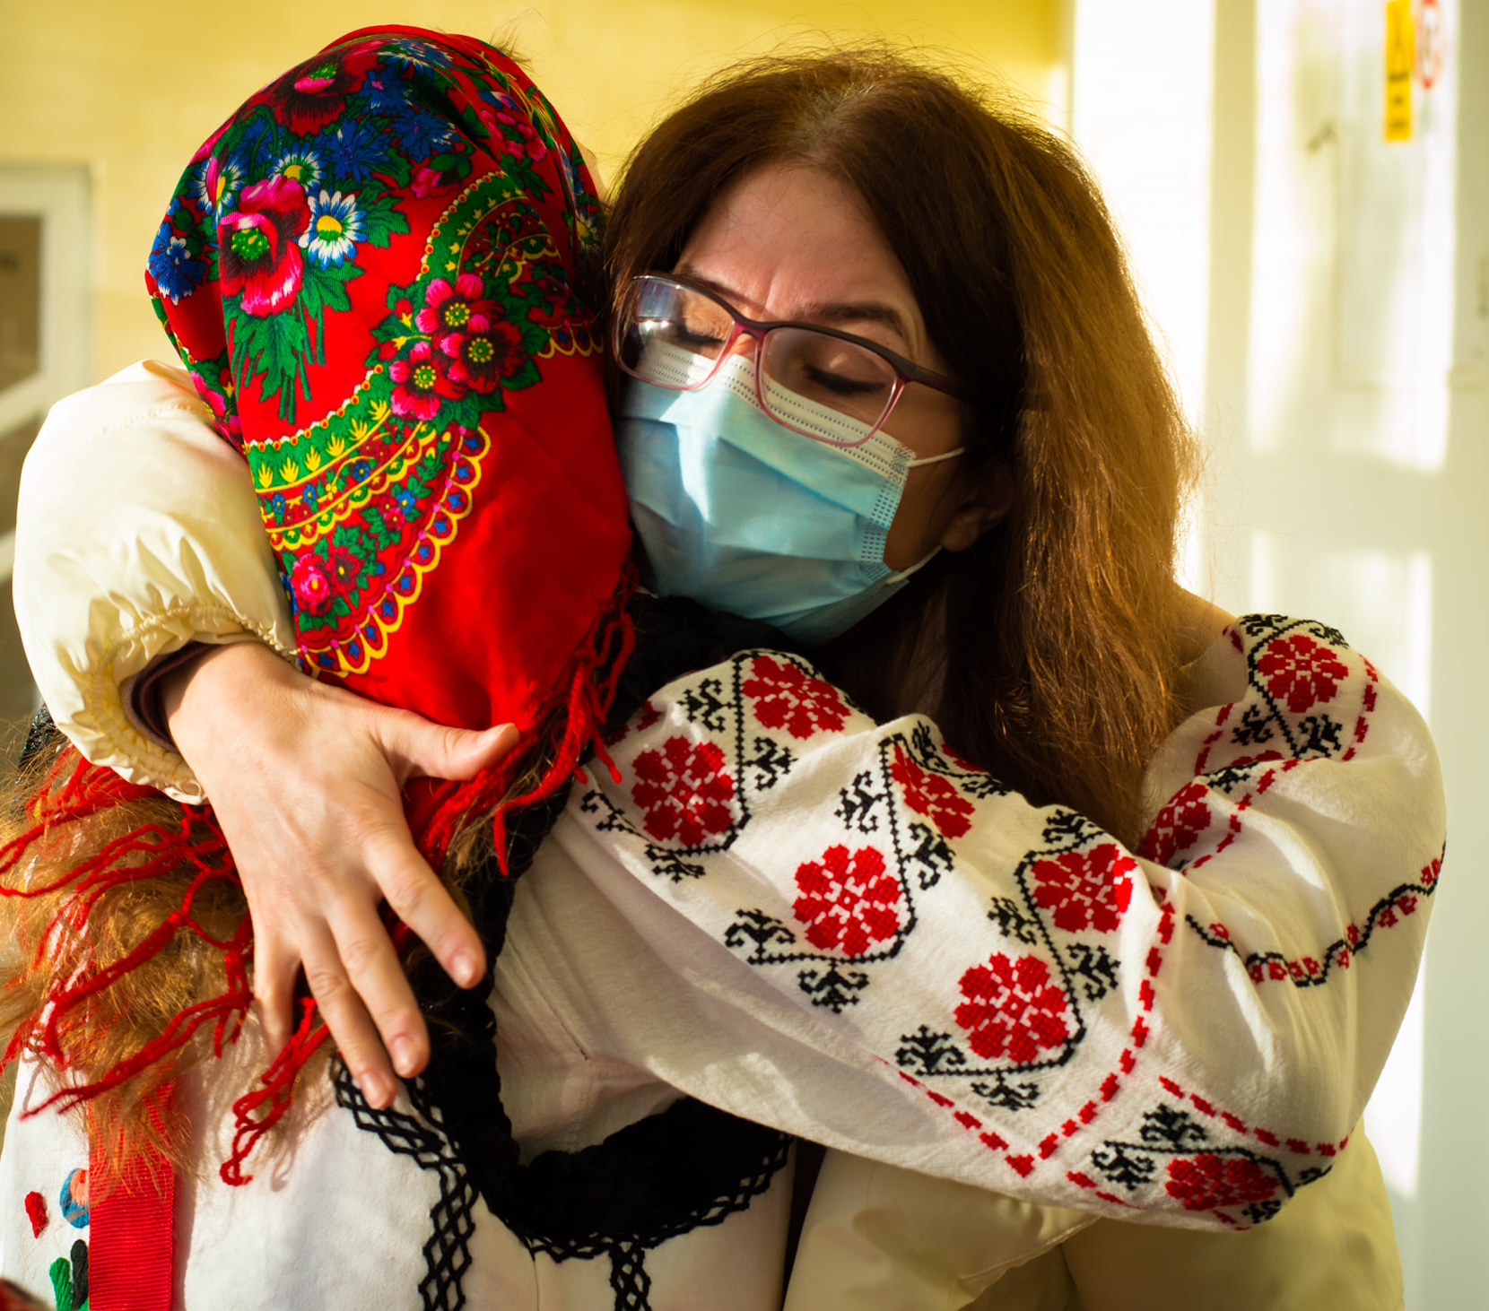
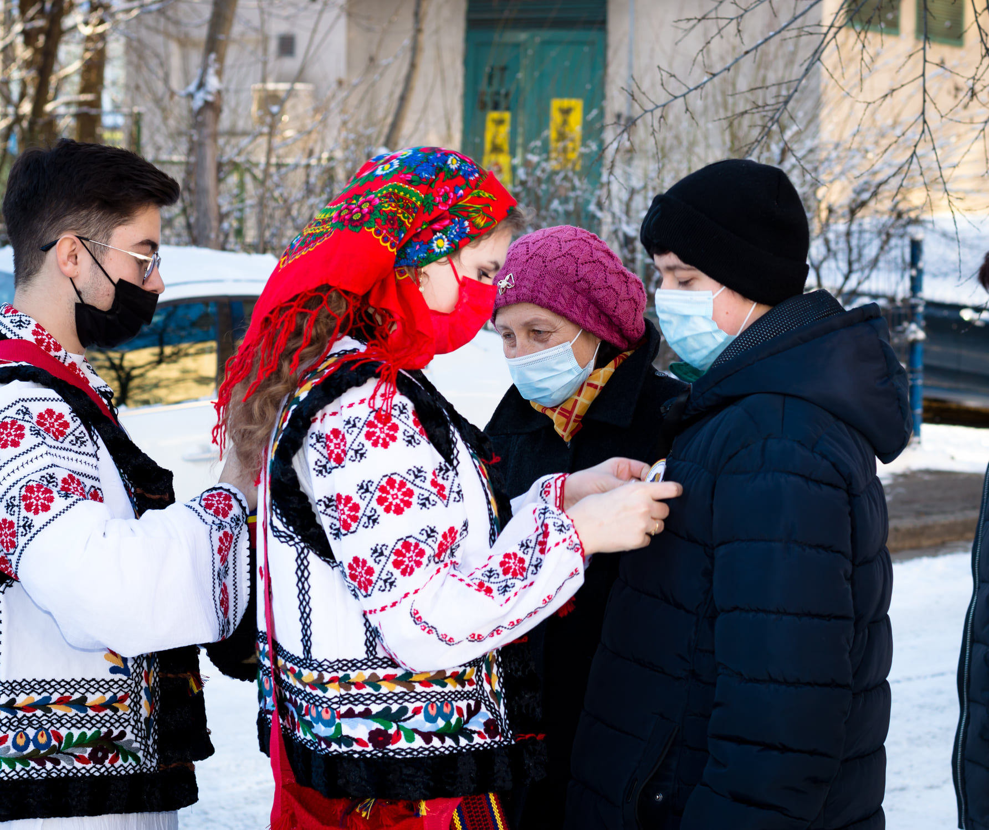
Alte activități

Slide 51
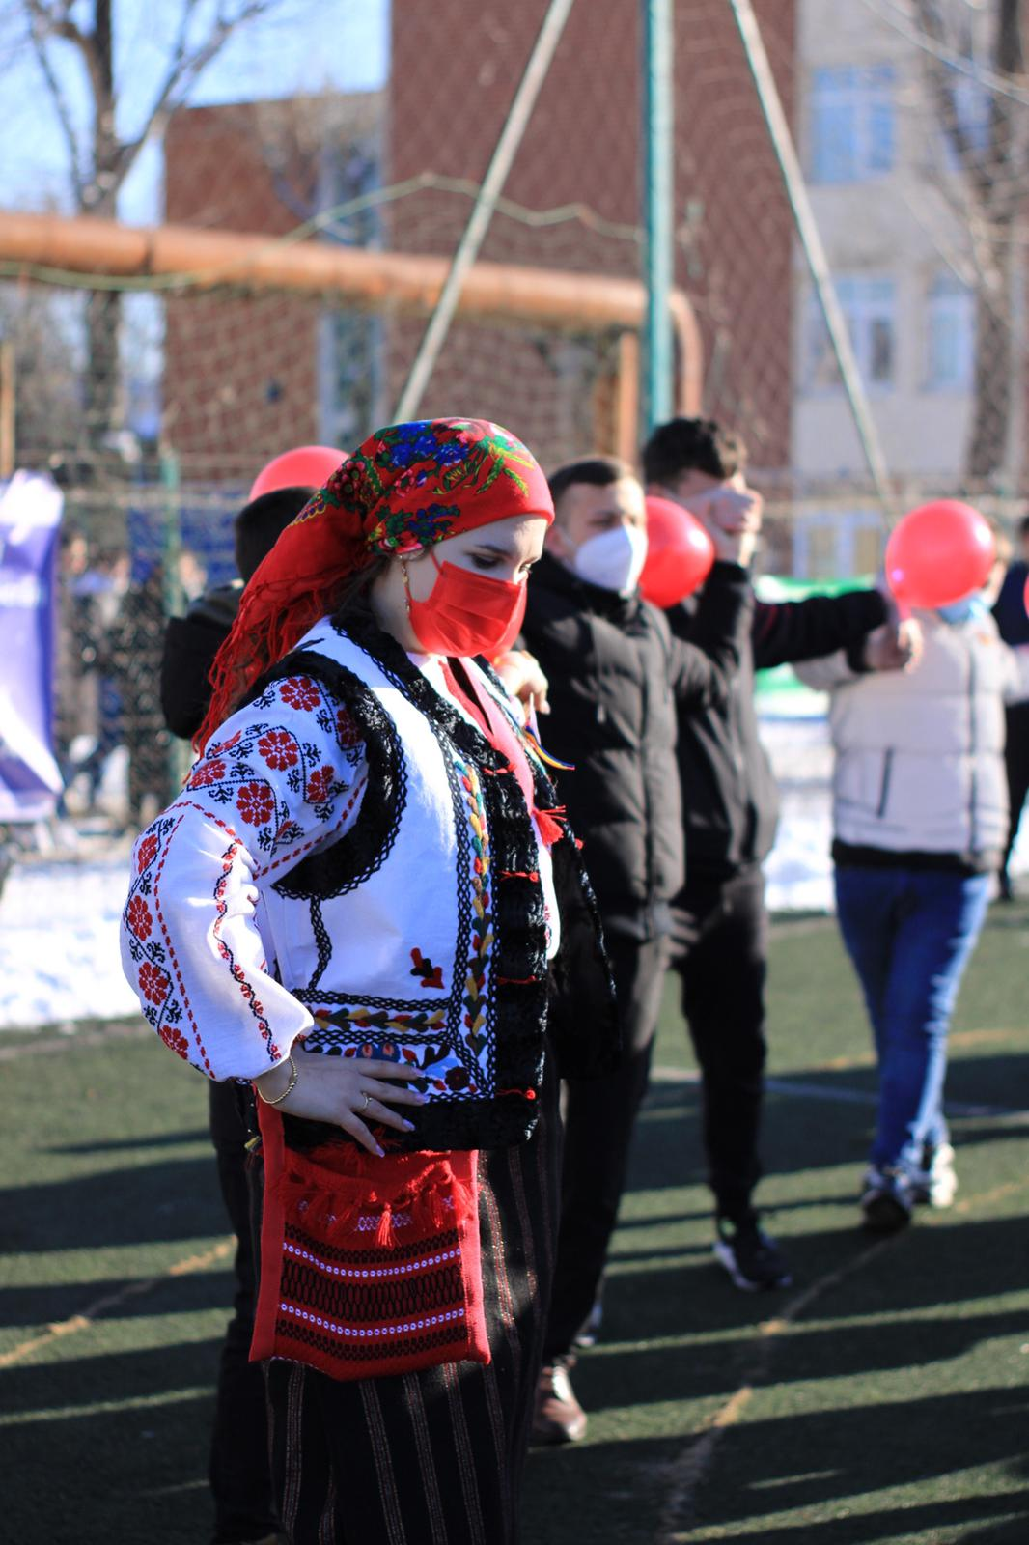
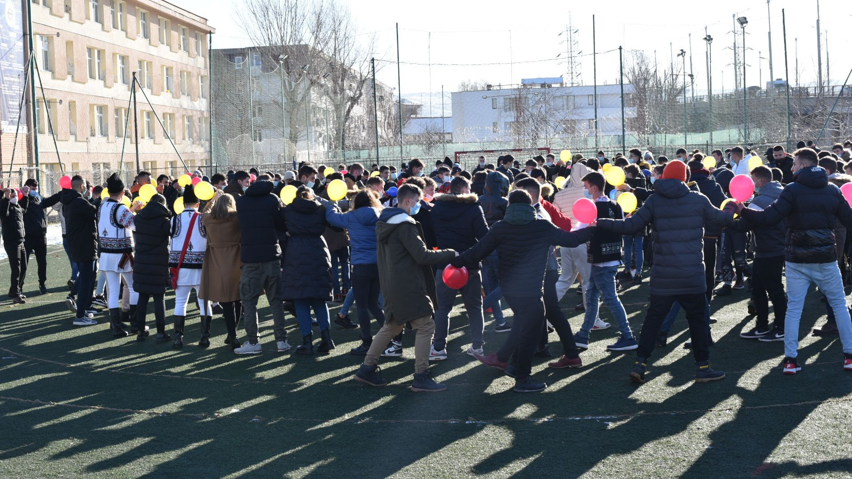
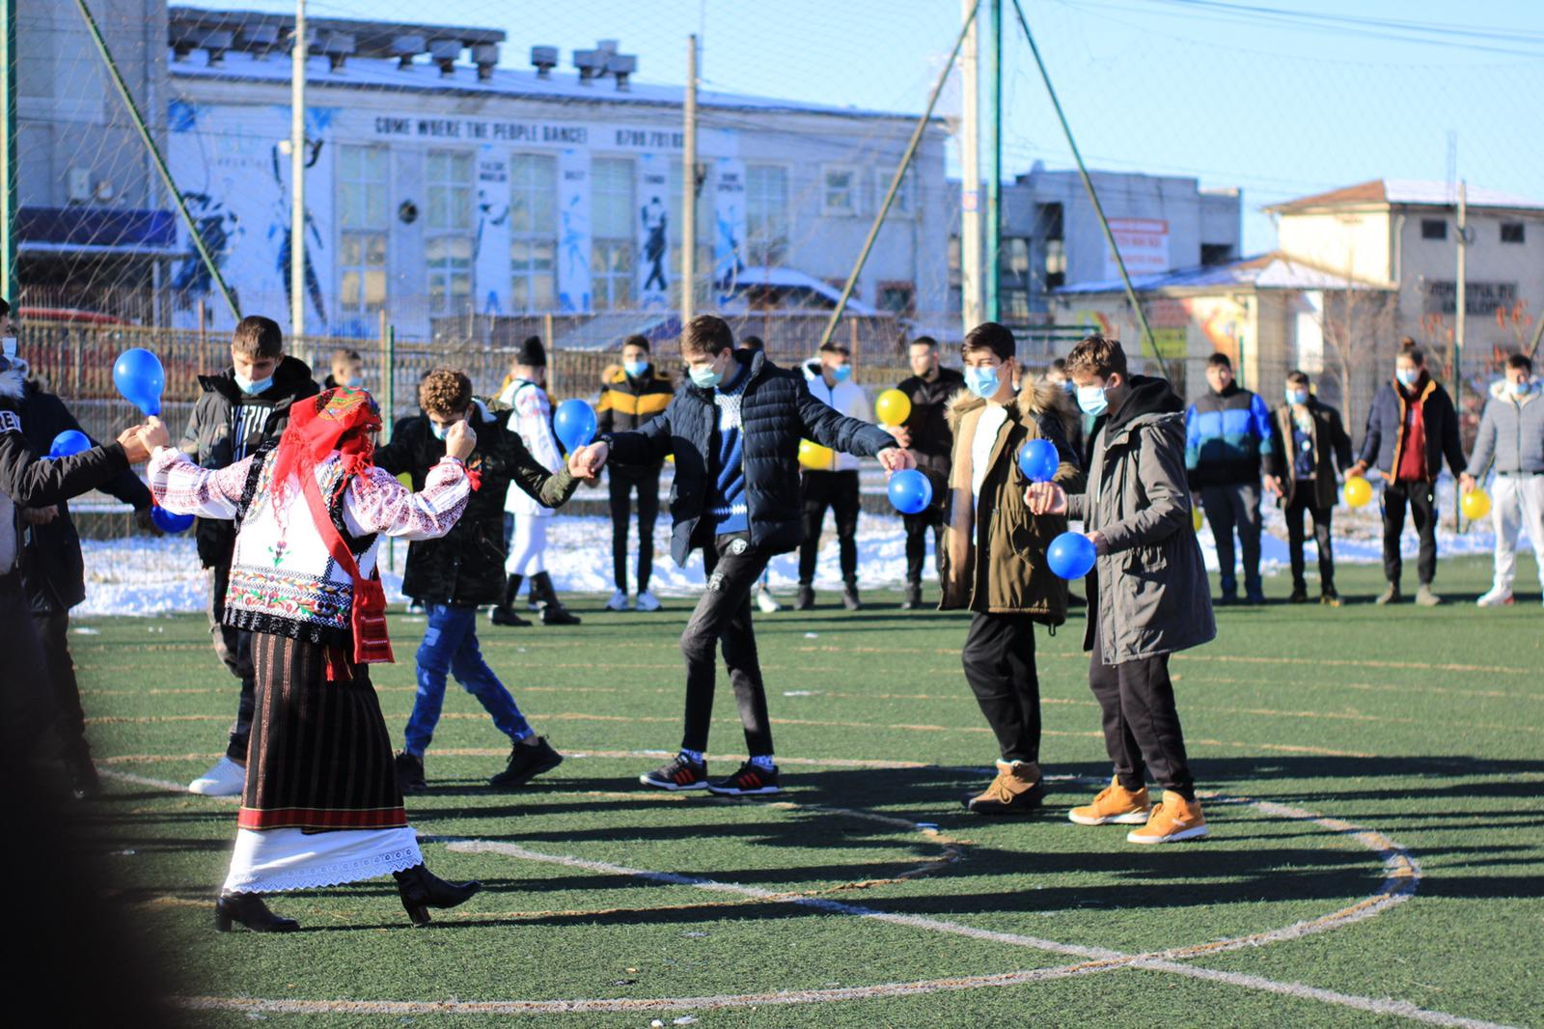
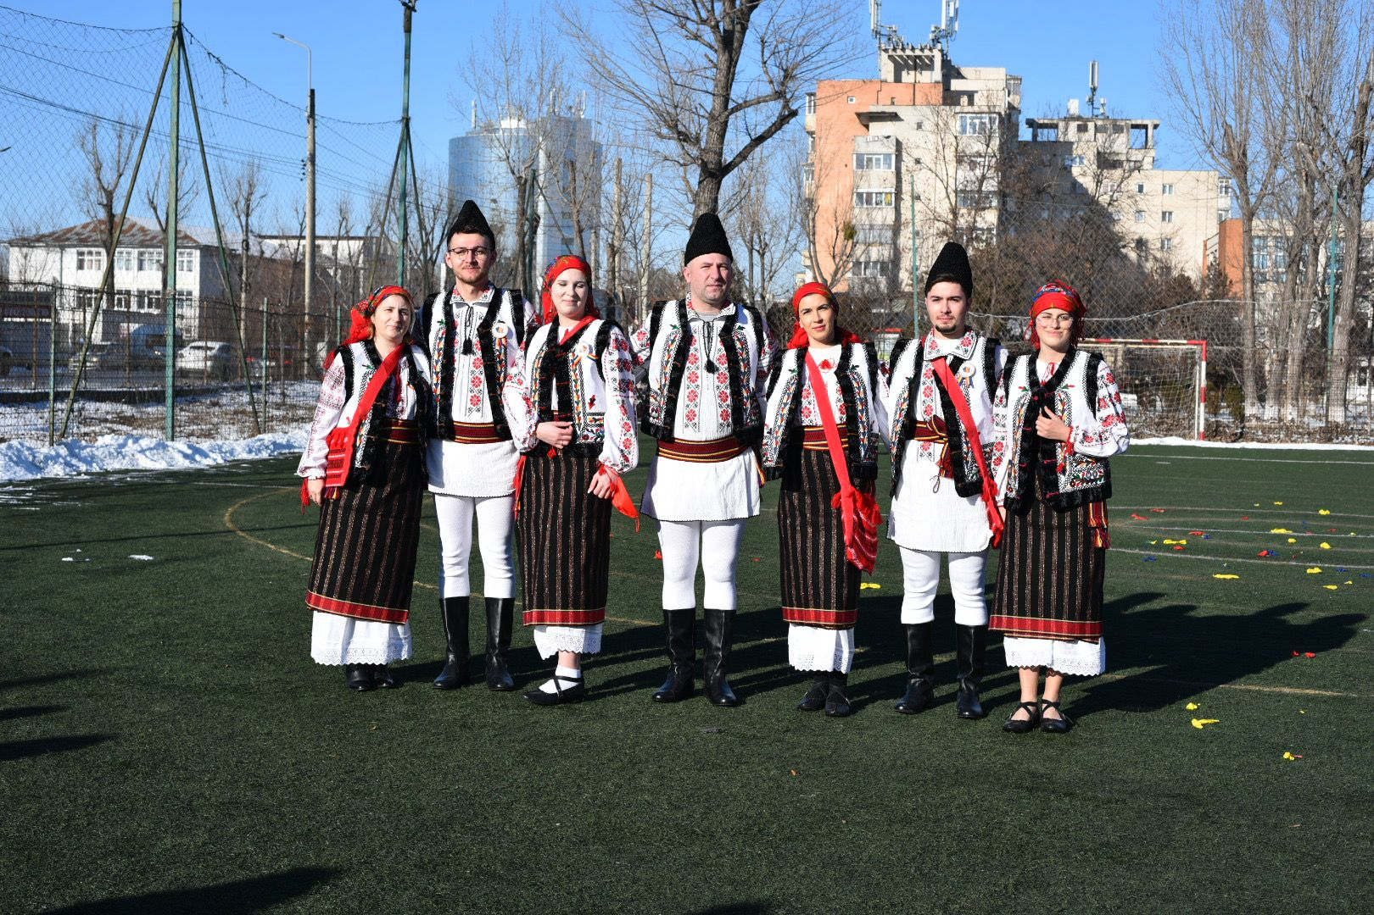
Alte activități

Slide 52

Alte activități
Pentru TOT ce am realizat împreună, în anul școlar 2021 – 2022

